Slide 1
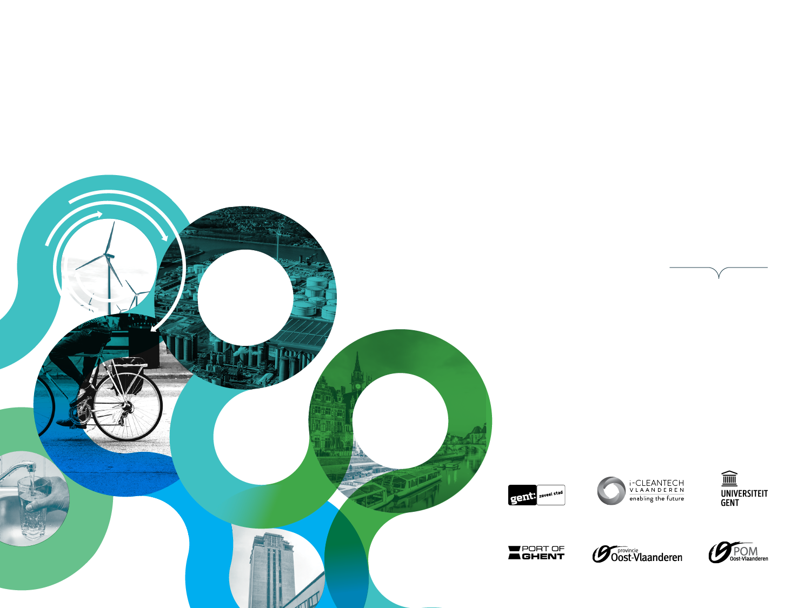
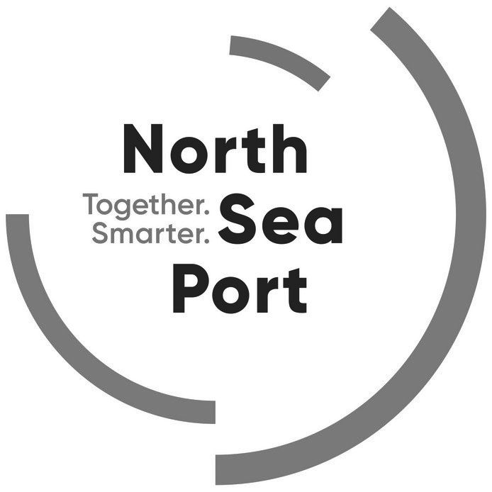
Cleantech Cluster
Regio Gent
Goede praktijken

Slide 2
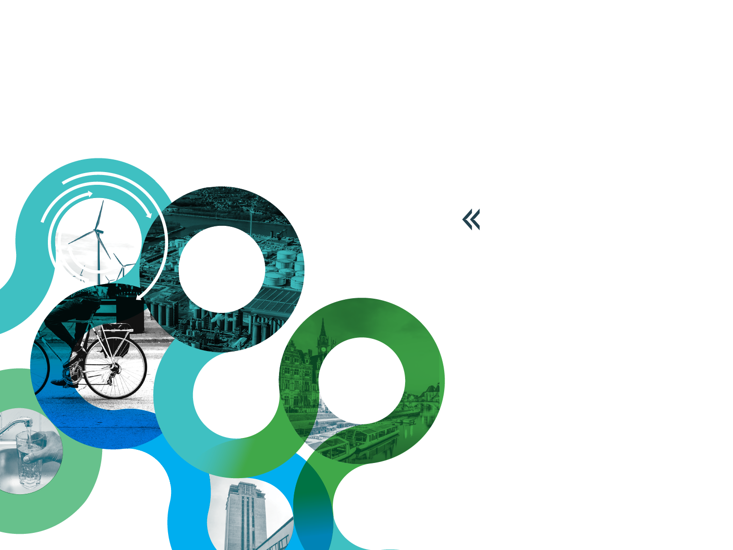
GOEDE PRAKTIJKEN
regio Gent
Zes actoren uit de Gentse regio hebben de handen in elkaar geslagen om een robuuste en veerkrachtige cleantech cluster uit te bouwen.
We laten je graag kennismaken met enkele concrete projecten die inzetten op cleantech en circulaire economie.
Zo krijg je alvast een idee wat er mogelijk is op het vlak van water, energie, mobiliteit en materialen, de vier belangrijkste pijlers van schone technologie.

Slide 3
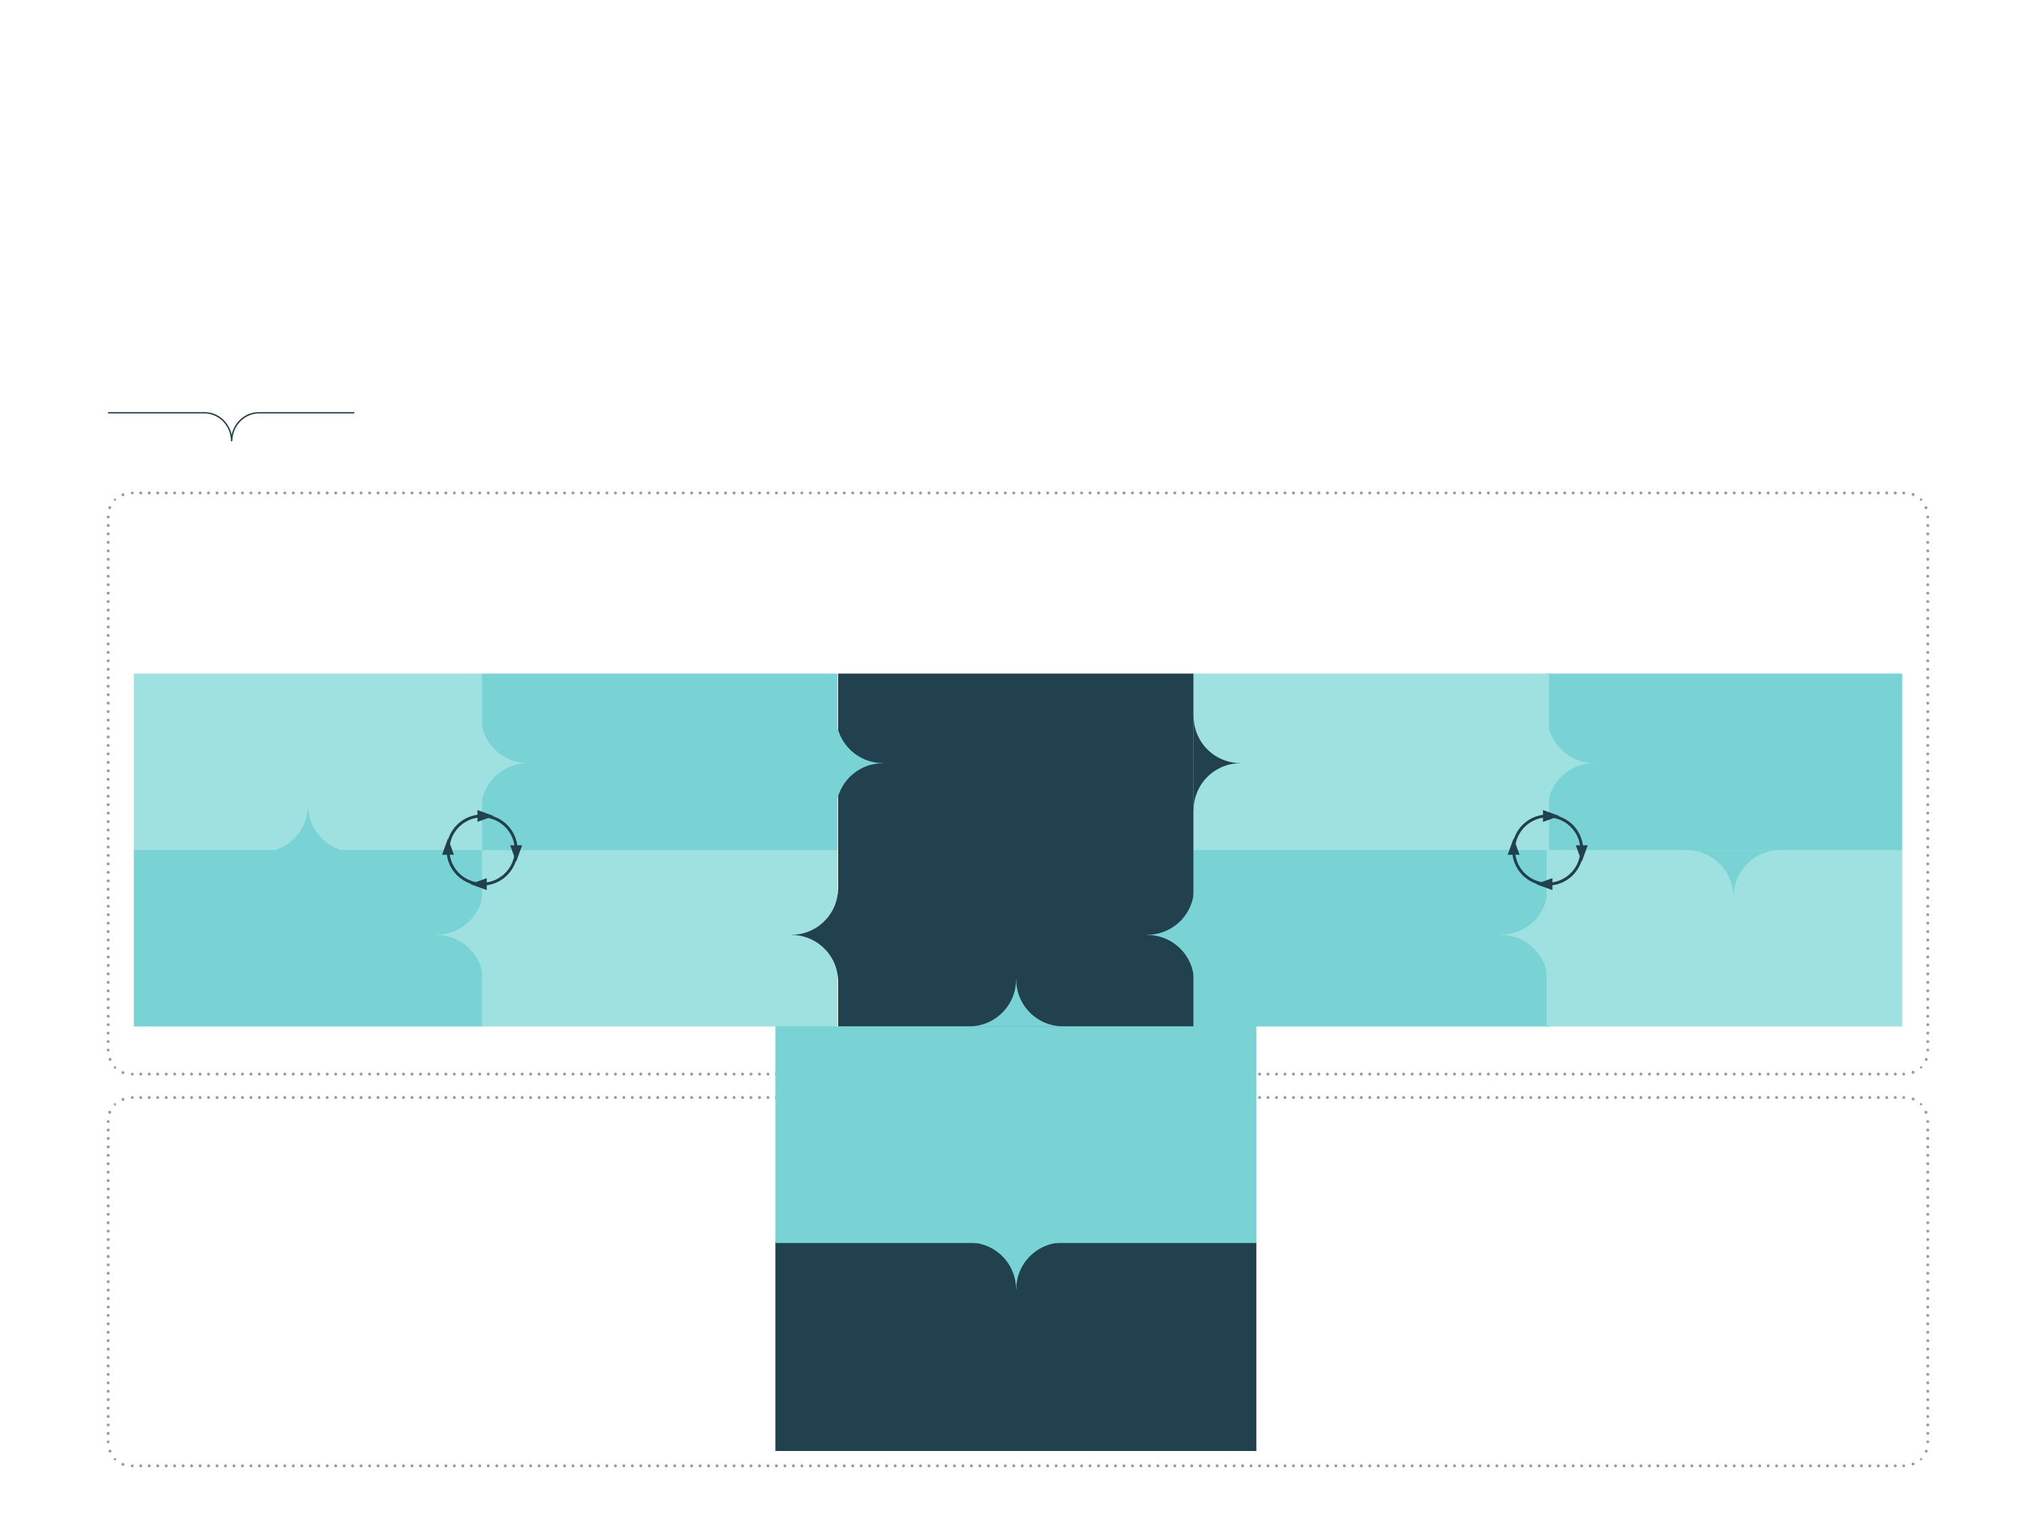
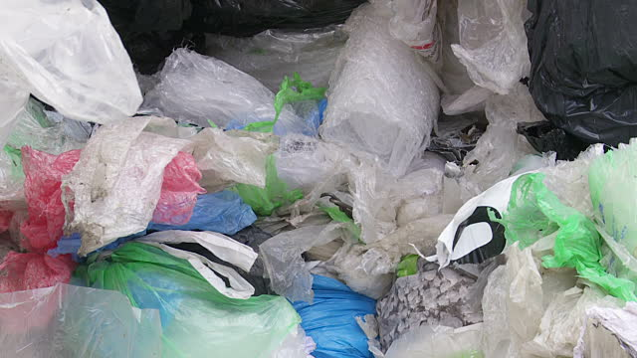
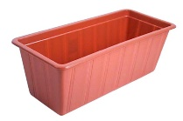
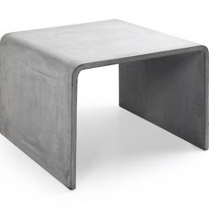
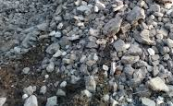
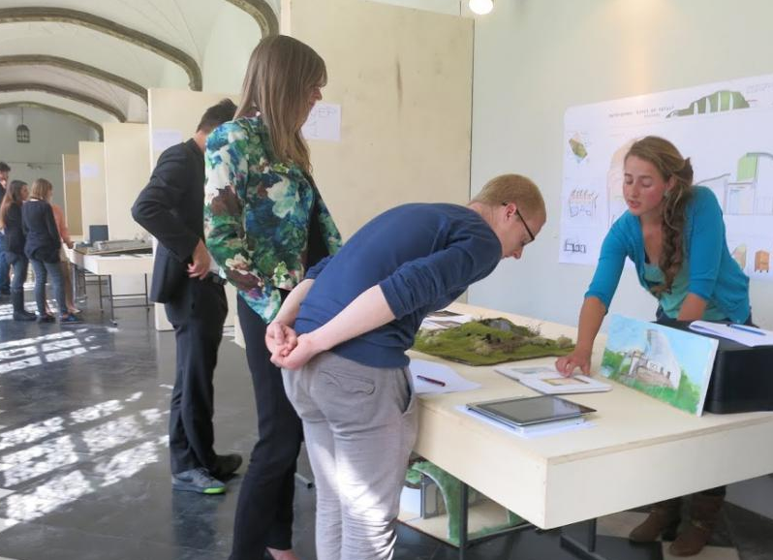
CIRCULAIRE ECONOMIE:
Project Material Matters
INDUSTRIEEL MICROKLIMAAT VAN GENTSE MATERIAALKRINGEN
Nieuwe waardeketens mogelijk maken: analyse gentse materiaalkringen
Nieuwe waardeketens implementeren: 2 cases
Material Matters Ghent toolbox
Kring: onvervuild plastic afval
Kring: bouwmaterialen
Mapping afvalstromen
Design for recycalbility
Matchmaking in/outlets
Technical requirements
Product
design
Recyclage-
materialen
database
Logistieke
ketens
Binnenstad, haven
stadsrand
Lca & lcc
Economische indicatoren
Materials matters gent hermakershubs
HERNIEUWDE ECONOMISCHE ACTIVITEIT
Bewustwording
Proeftuin voor innovaties
Urban mining
Upcycling (naar hoogwaardige recyclage)
Materiaalkringlopen sluiten in het stedelijk weefsel
Gent hermakershuis
BURGERPARTICIPATIE via recyclage ter plekke Expositieruimte zet Gentse materialen-loops en circulaire businessmodellen in de kijker.
Notes:
Scenario in Flanders

Slide 4
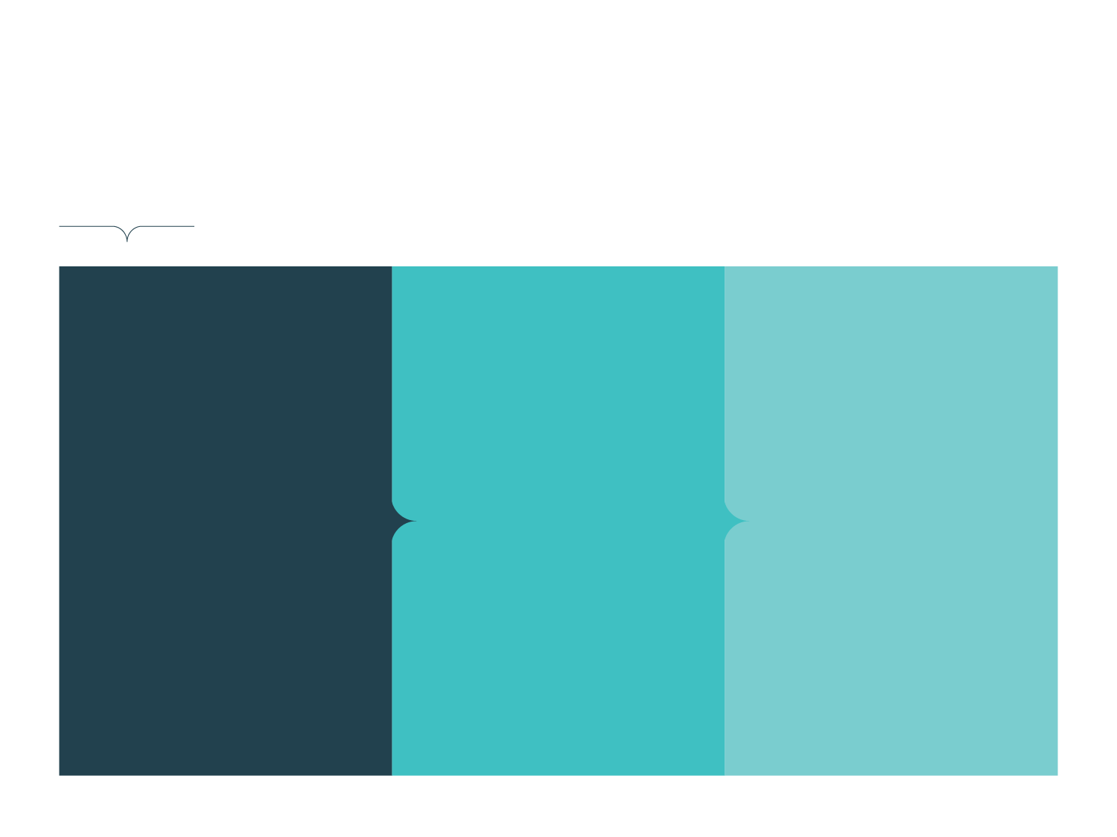
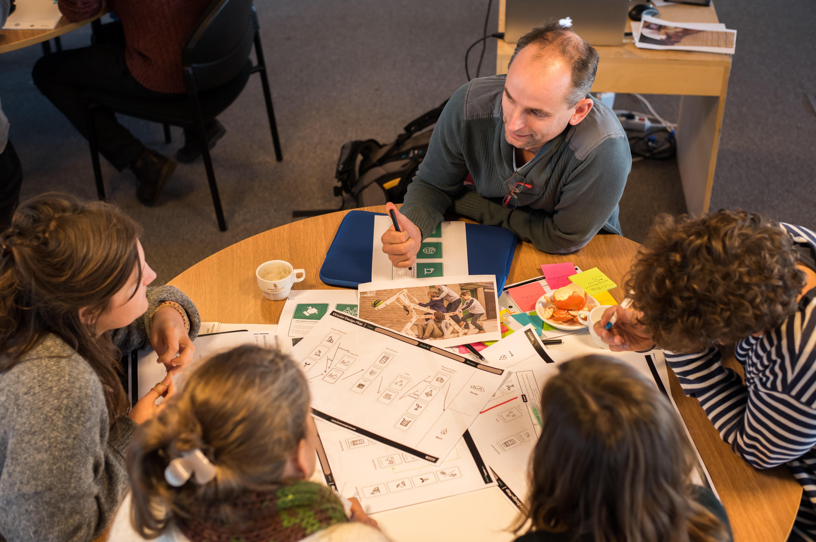
CIRCULAIRE ECONOMIE:
Project Material Matters
1/
STUDIES
De stromen- en
Gent – Samen circulair
Lokaal & sociaal
2/
FINANCIEEL
De twee Vlaamse projectaanvragen die op 18/12 werden goedgekeurd
Twee Europese dossiers in aanvraag Plasticity en Urbcon
3/
ONDERNEMERS AAN HET WERK
Kort verslag van de Bootcamp innovatieve business modellen
Notes:
Scenario in Flanders

Slide 5
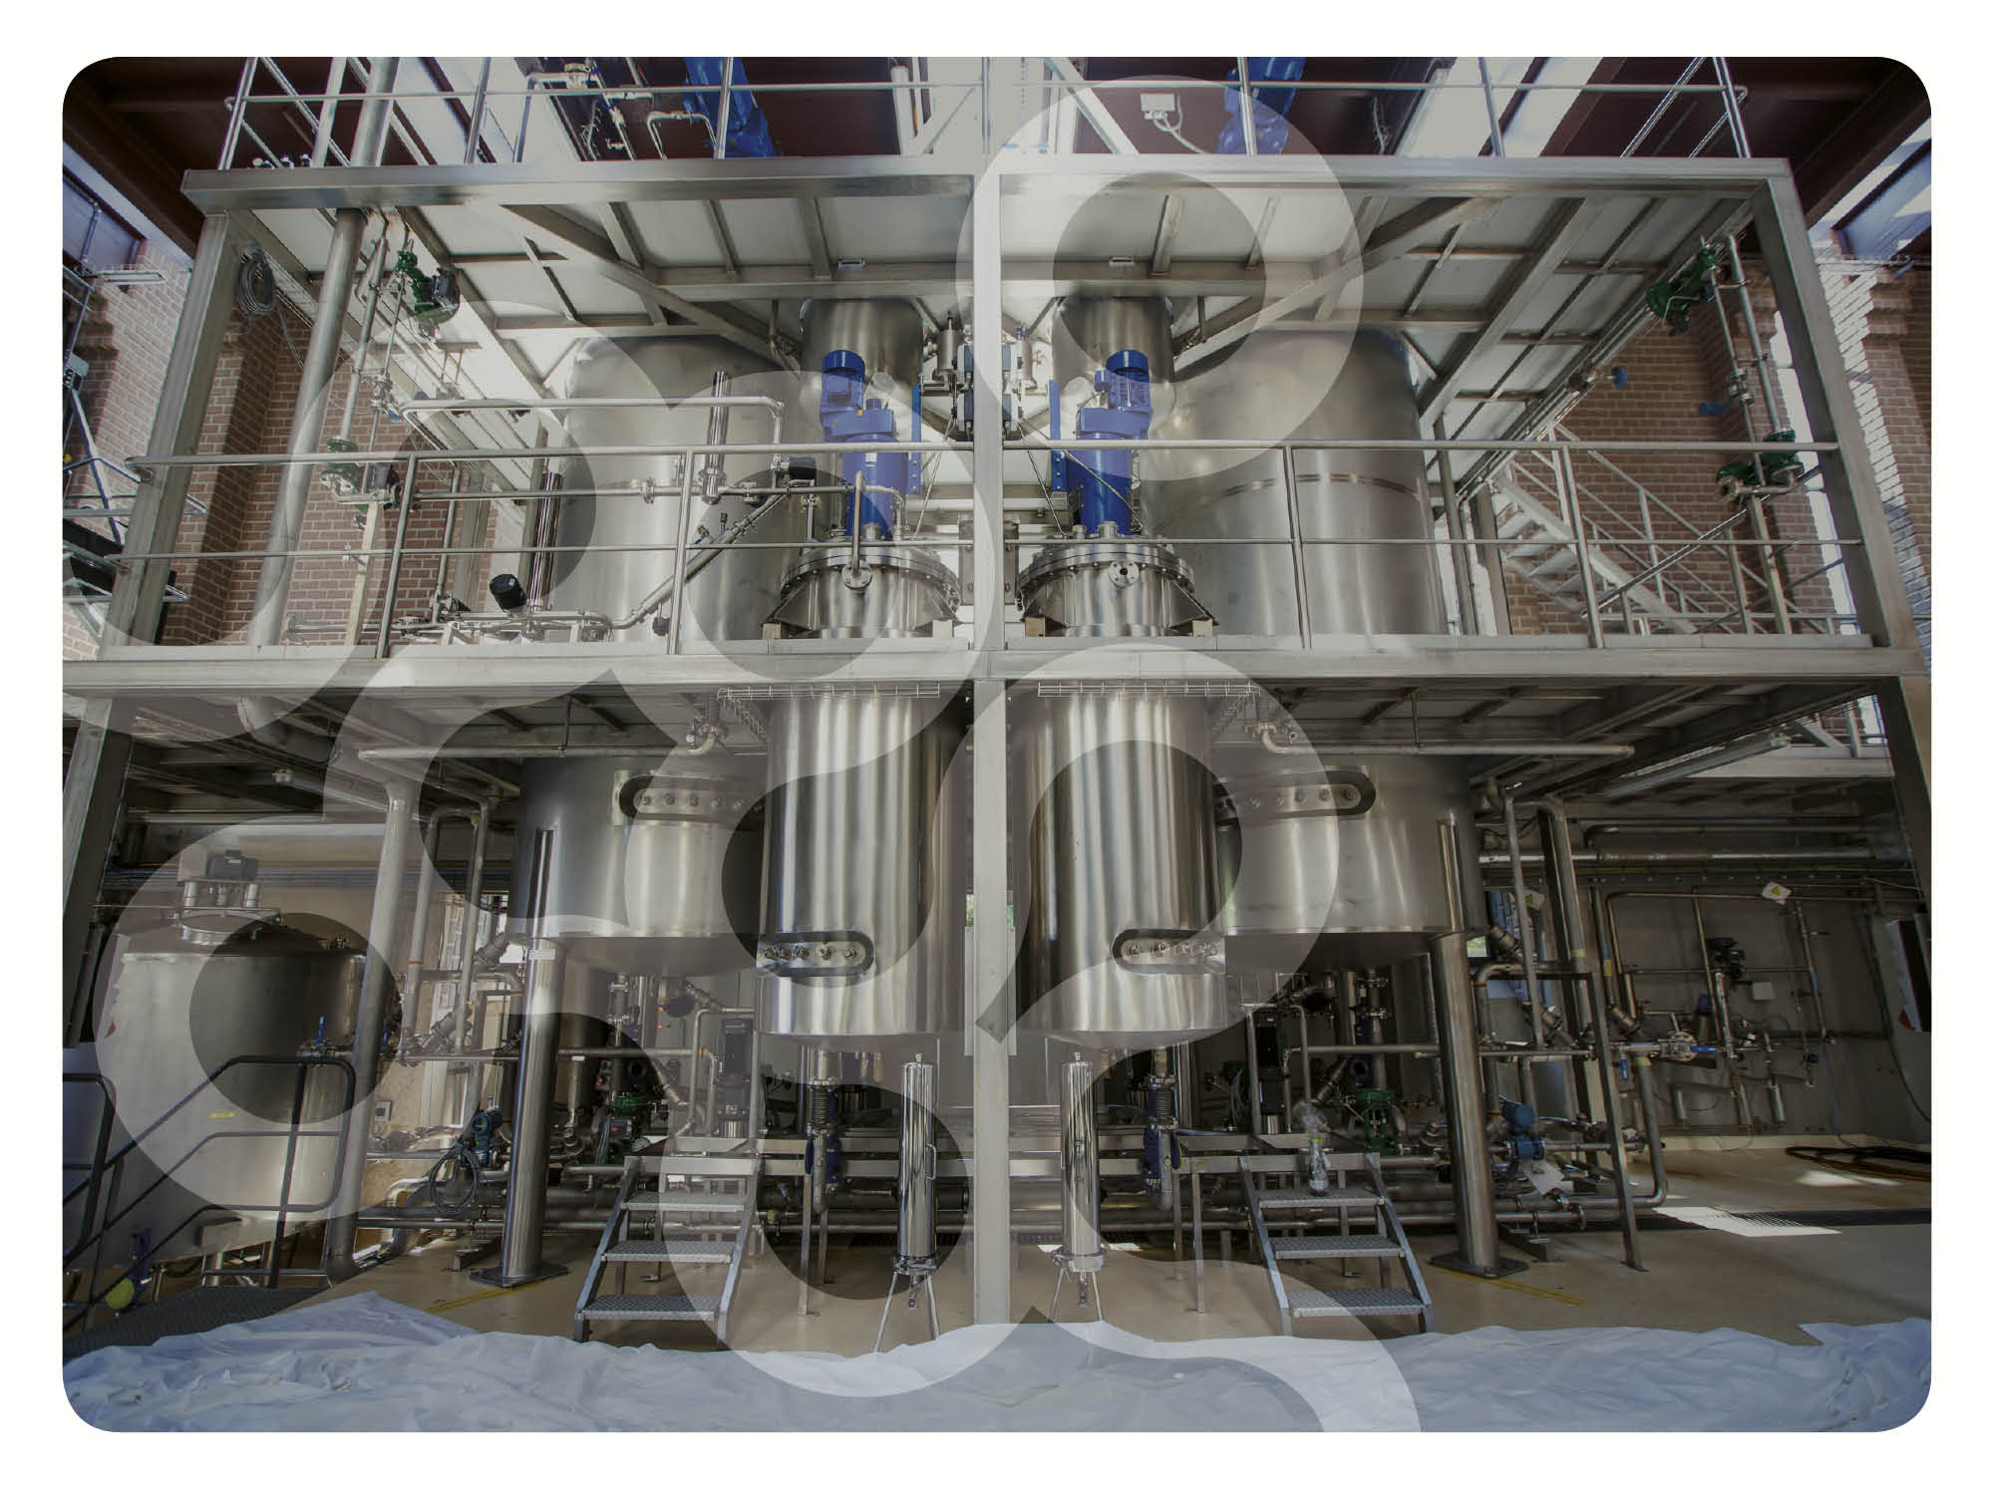

VAN INNOVATIE NAAR BIOGEBASEERDE PRODUCTIE

Slide 6



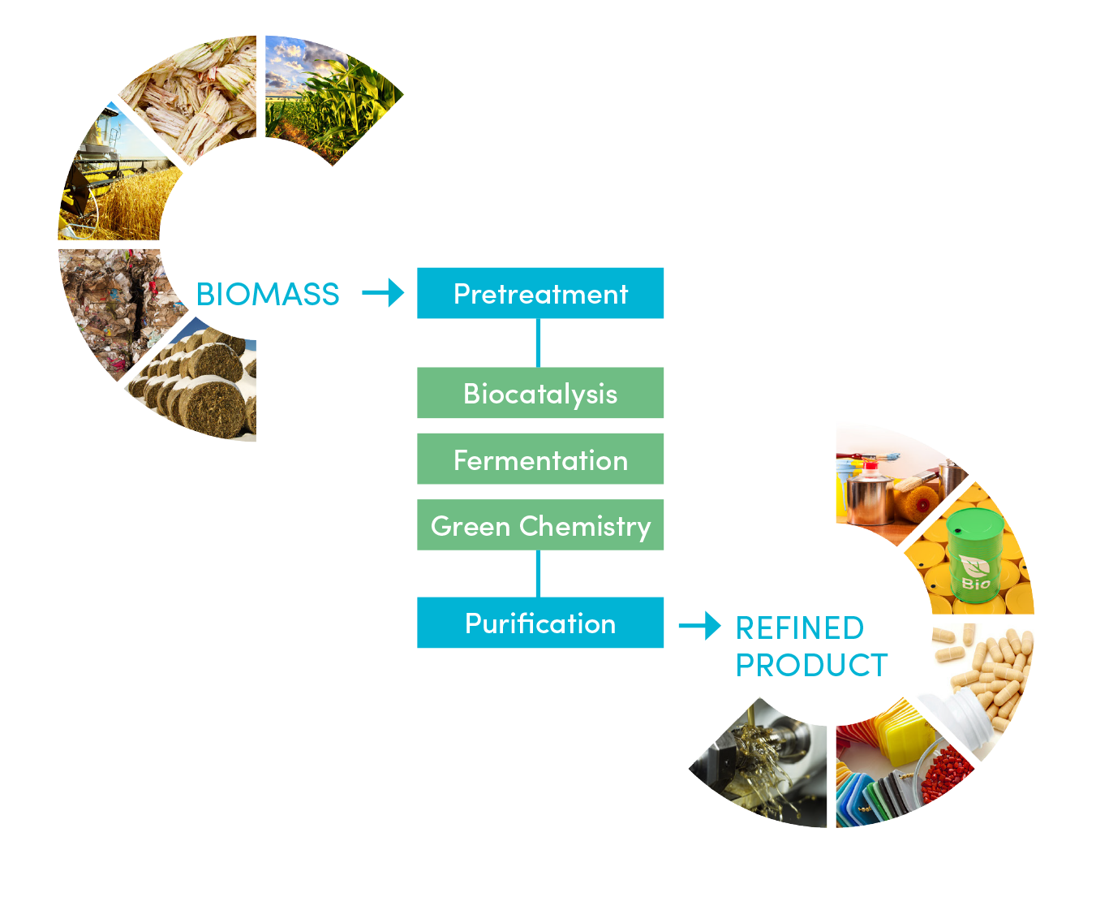
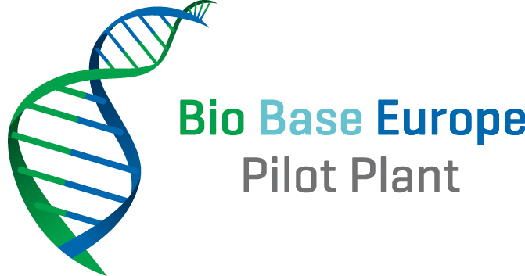

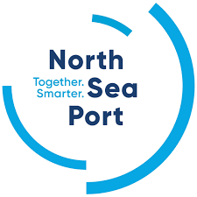



Bio Base Europe Pilot Plant
Een onafhankelijke, toonaangevende pilootfaciliteit voor de ontwikkeling, proefproductie en opschaling van biogebaseerde processsen en producten.
Bio Base Europe Pilot Plant helpt bedrijven en onderzoeksinstellingen bij het vertalen van beloftevolle innovaties op laboratoriumschaal naar haalbare industriële processen.
De pilootfabriek beschikt over een brede waaier aan apparatuur en een ervaren team van hoogopgeleide ingenieurs, operatoren en technici, waardoor het op korte tijd is uitgegroeid tot een wereldwijde referentie.
Partners
Bio Base Europe Pilot Plant voerde tussen 2013 en 2015 meer dan 130 projecten uit voor 70 verschillende bedrijven en was partner in meer dan 25 consortium gebaseerde projecten waarin nog eens 85 bedrijven en onderzoeksinstellingen betrokken waren.

Slide 7
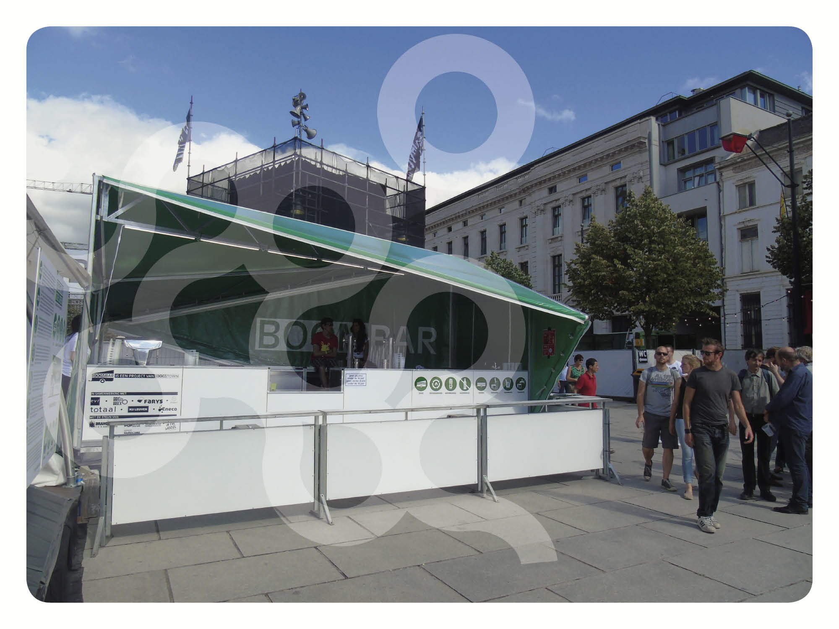
EVENEMENTEN VERDUURZAMEN VIA NIEUWE TECHNOLOGIE EN INNOVATIEF BEDRIJFSMODEL

Slide 8









BoomBar
BoomBar is een duurzame, mobiele en modulaire bar die gebruikt wordt op festivals en evenementen.
Op alle vlakken werd gezocht naar een zo duurzaam mogelijke invulling, bijvoorbeeld door de restwarmte van de tapkoeling te gebruiken voor het afwaswater van de herbruikbare bekers.
BoomBar, dat met de partners een eigen business- en marketingmodel ontwikkelde, is het levende bewijs dat ook in de evenementensector ecologie en economie hand in hand kunnen gaan.
De BoomBar is mobiel: ze is gebouwd op een aanhangwagen van 6 meter lang en 2,4 meter breed.
De BoomBar is modulair: op de werkvloer staan twaalf modules van telkens 1 meter breed, die makkelijk verplaatst kunnen worden.
De BoomBar serveert kraanwater: misschien wel
de grootste vernieuwing van de BoomBar.
De BoomBar schenkt alles op tap: frisdranken worden
in een postmix installatie ter plaatse gemengd met kraanwater.
De BoomBar is verpakkingsarm: dranken worden maximaal van de tap geserveerd, in herbruikbare bekers.
De BoomBar is energie-efficient: omdat er verpakkingsarm gewerkt wordt, zijn amper frigo’s nodig en kan je
de BoomBar op één gewoon stopcontact aansluiten.
De BoomBar recupereert warmte: de restwarmte van
de koeling van de tapinstallatie wordt gebruikt om
het afwaswater voor de herbruikbare bekers op te warmen.
De BoomBar is festivalproof: ze is licht, maar toch stevig en robuust.

Slide 9
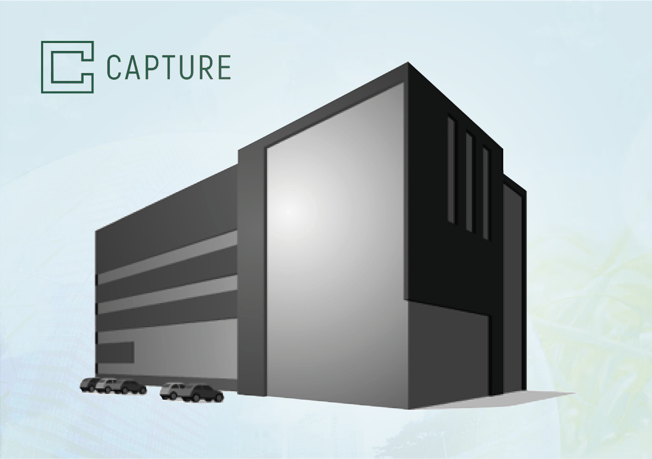
ONDERZOEK NAAR HET HERWINNEN VAN
GRONDSTOFFEN IN EEN STEDELIJKE CONTEXT

Slide 10
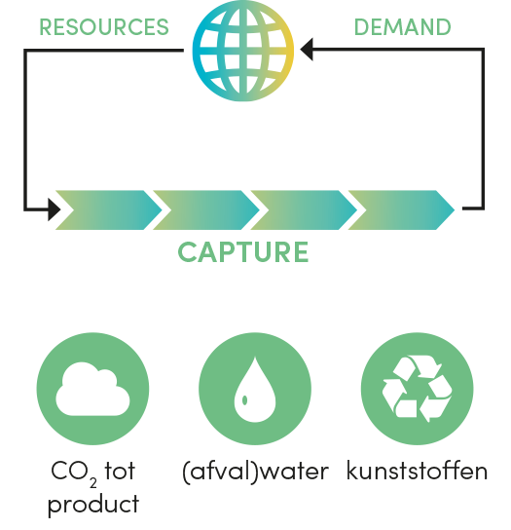

CAPTURE
CAPTURE is een platform opgericht door verschillende onderzoekseenheden van de Universiteit Gent dat de innovatie in het herwinnen van grondstoffen versnelt en efficiënter maakt.
Om de huidige versnippering in expertise rond grondstofhergebruik tegen te gaan, wil CAPTURE relevante stakeholders in technologische pijplijnen samenbrengen om zo valorisatiegerichte innovatie
te creëren en de professionals van de toekomst op te leiden.
De onderzoekers van CAPTURE werken interdisciplinair samen met de industrie en de beleidsmakers rond
verschillende technologische projecten die het herwinnen van grondstoffen uit afval- en nevenstromen mogelijk maken. De domeinen waar momenteel op ingezet wordt, zijn (afval)water,
CO₂ omvorming tot producten en kunststoffen.
Meer informatie: www.capture-resources.net

Slide 11
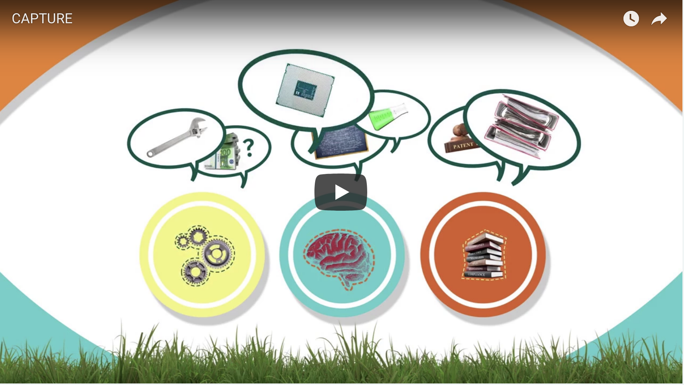
CAPTURE

Slide 12

TOEGANKELIJK MAKEN VAN EXPERTISE
IN DE BIO-ECONOMIE

Slide 13
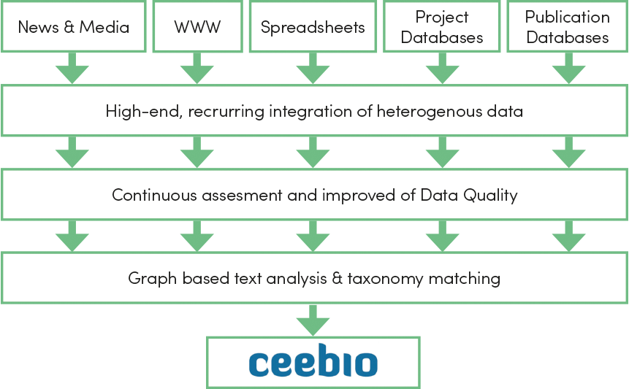
CEEBIO
Ceebio is een digitaal kennisplatform dat het onderzoek, de expertise en de activiteiten in de Vlaamse
biogebaseerde economie makkelijk toegankelijk maakt.
Centraal staat ceebioDB, een datawarehouse dat data uit verschillende bronnen integreert in een volledig en gestandaardiseerd overzicht.
Oost-Vlaanderen is bij de tien beste regio’s in Europa op het vlak van investeringen in biogebaseerde industrie.

Slide 14
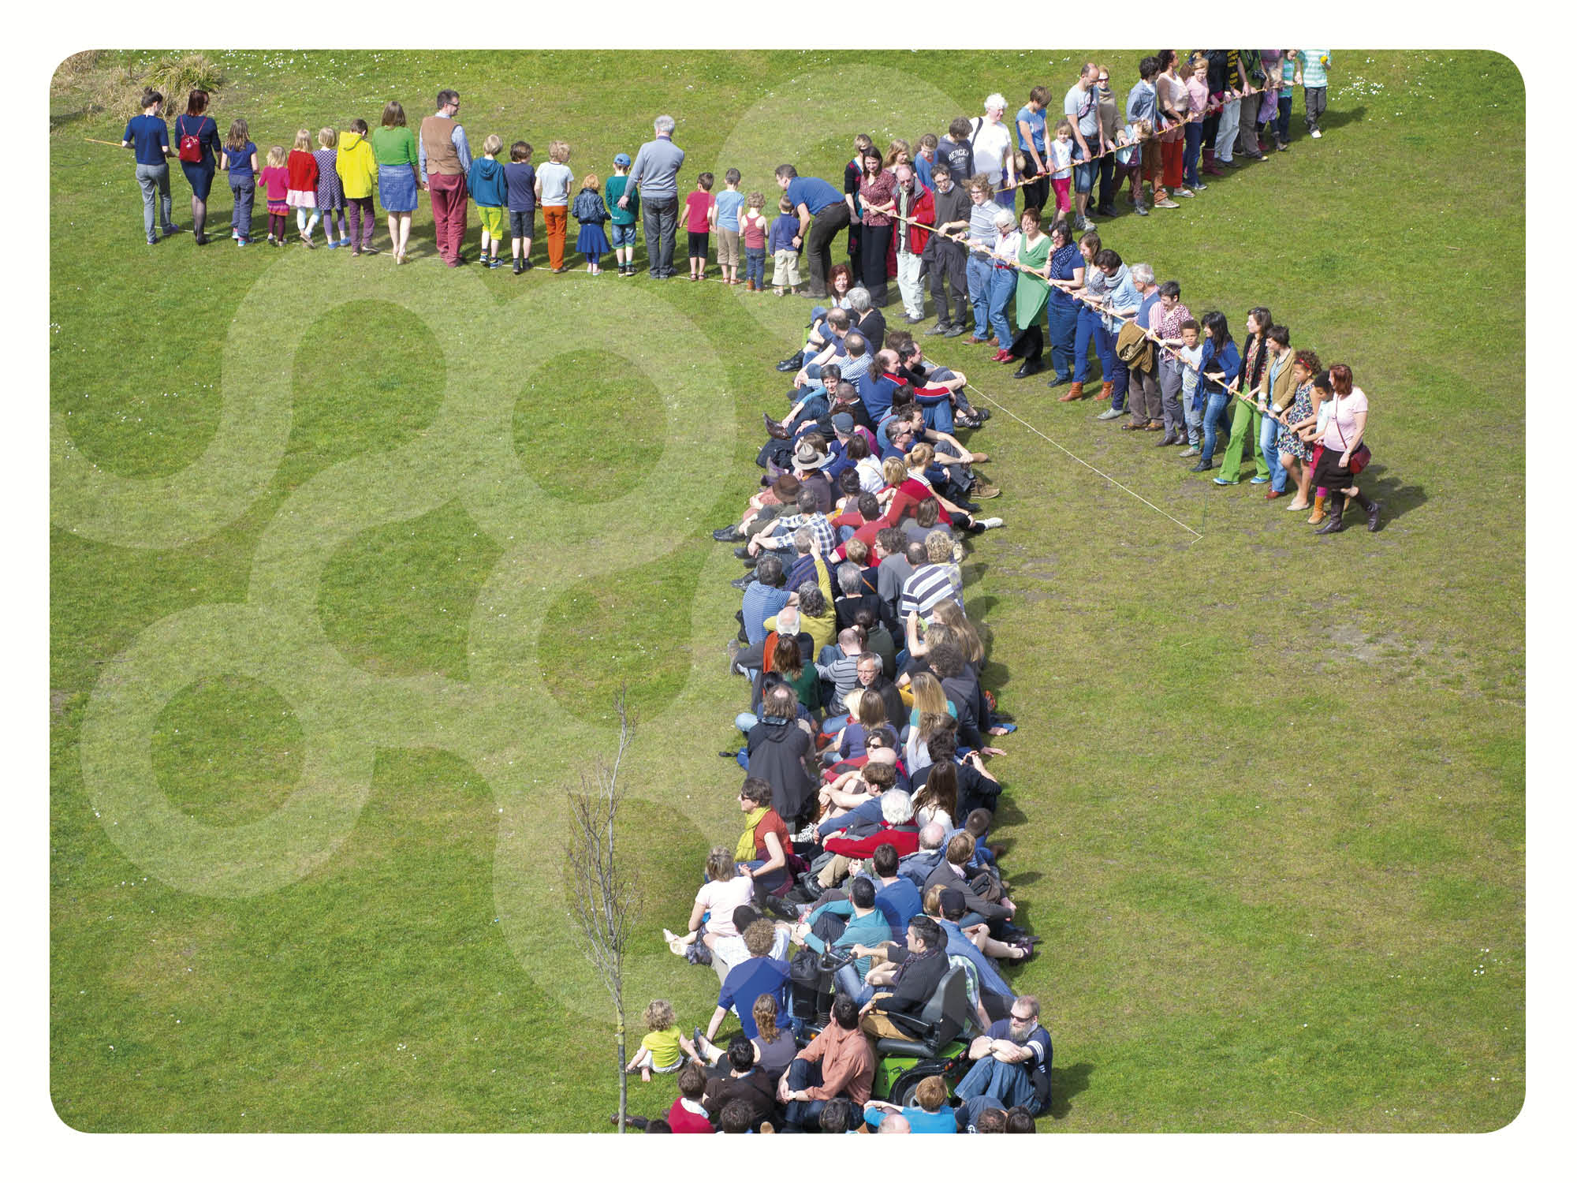
BURGERCOÖPERATIE VOL ENERGIE

Slide 15
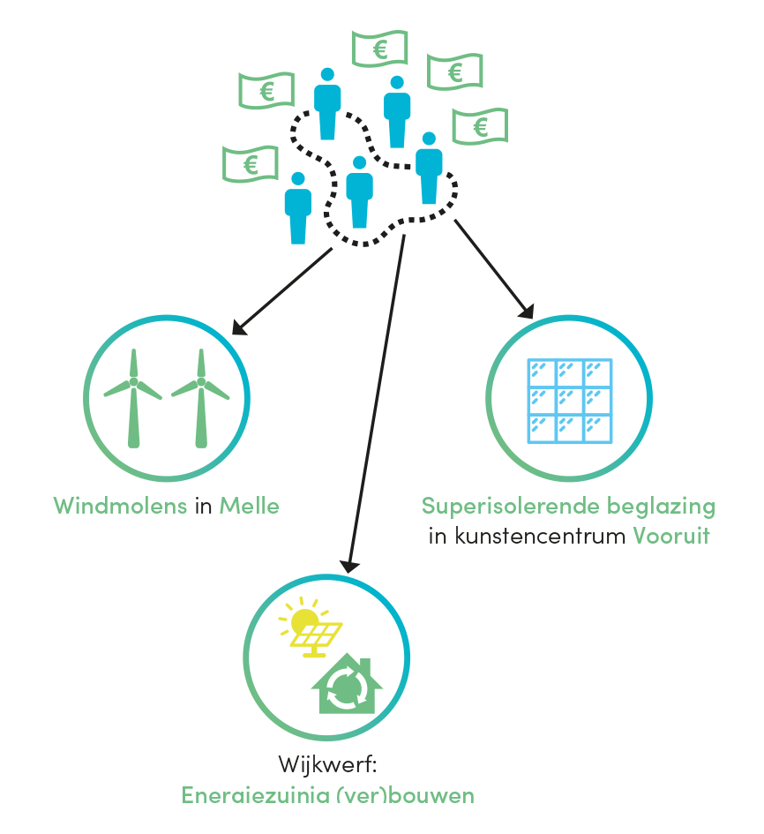
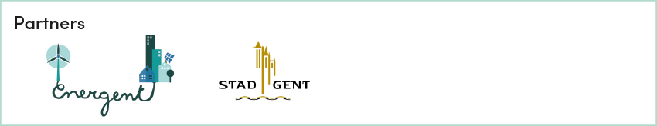

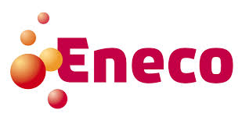
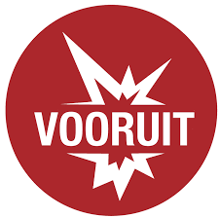
ENERGENT
EnerGent is een burgercoöperatie die investeert in lokale projecten van energiebesparing en hernieuwbare energie.
Alle Gentenaars kunnen door een aandeel te kopen mee investeren in de energiecoöperatie.
Hoewel aan coöperanten gevraagd wordt om niet meer dan vijf aandelen van 100 euro te kopen, verkocht EnerGent toch al voor 150.000 euro aan aandelen.
Op dit moment plant EnerGent in samenwerking met Eneco de bouw van twee windmolens in Melle. Verder financierde EnerGent de superisolerende beglazing voor kunstencentrum Vooruit, zet het in op de ontwikkeling van zonneprojecten en is het trekker van het project Wijkwerf. Wijkwerf ondersteunt Gentenaren bij het energiezuiniger (ver)bouwen: Wijkwerf trekt van wijk naar wijk, zonder evenwel mensen van buiten de opeenvolgende focuswijken uit te sluiten. Dit project wordt financieel gesteund door Stad Gent en de Koning Boudewijnstichting. Vanaf 2017 neemt de Wijkwerf ook zonnepanelen op in zijn aanbod, wat een extra boost moet krijgen door het lanceren van
de campagne Gent Zonnestad.

Slide 16
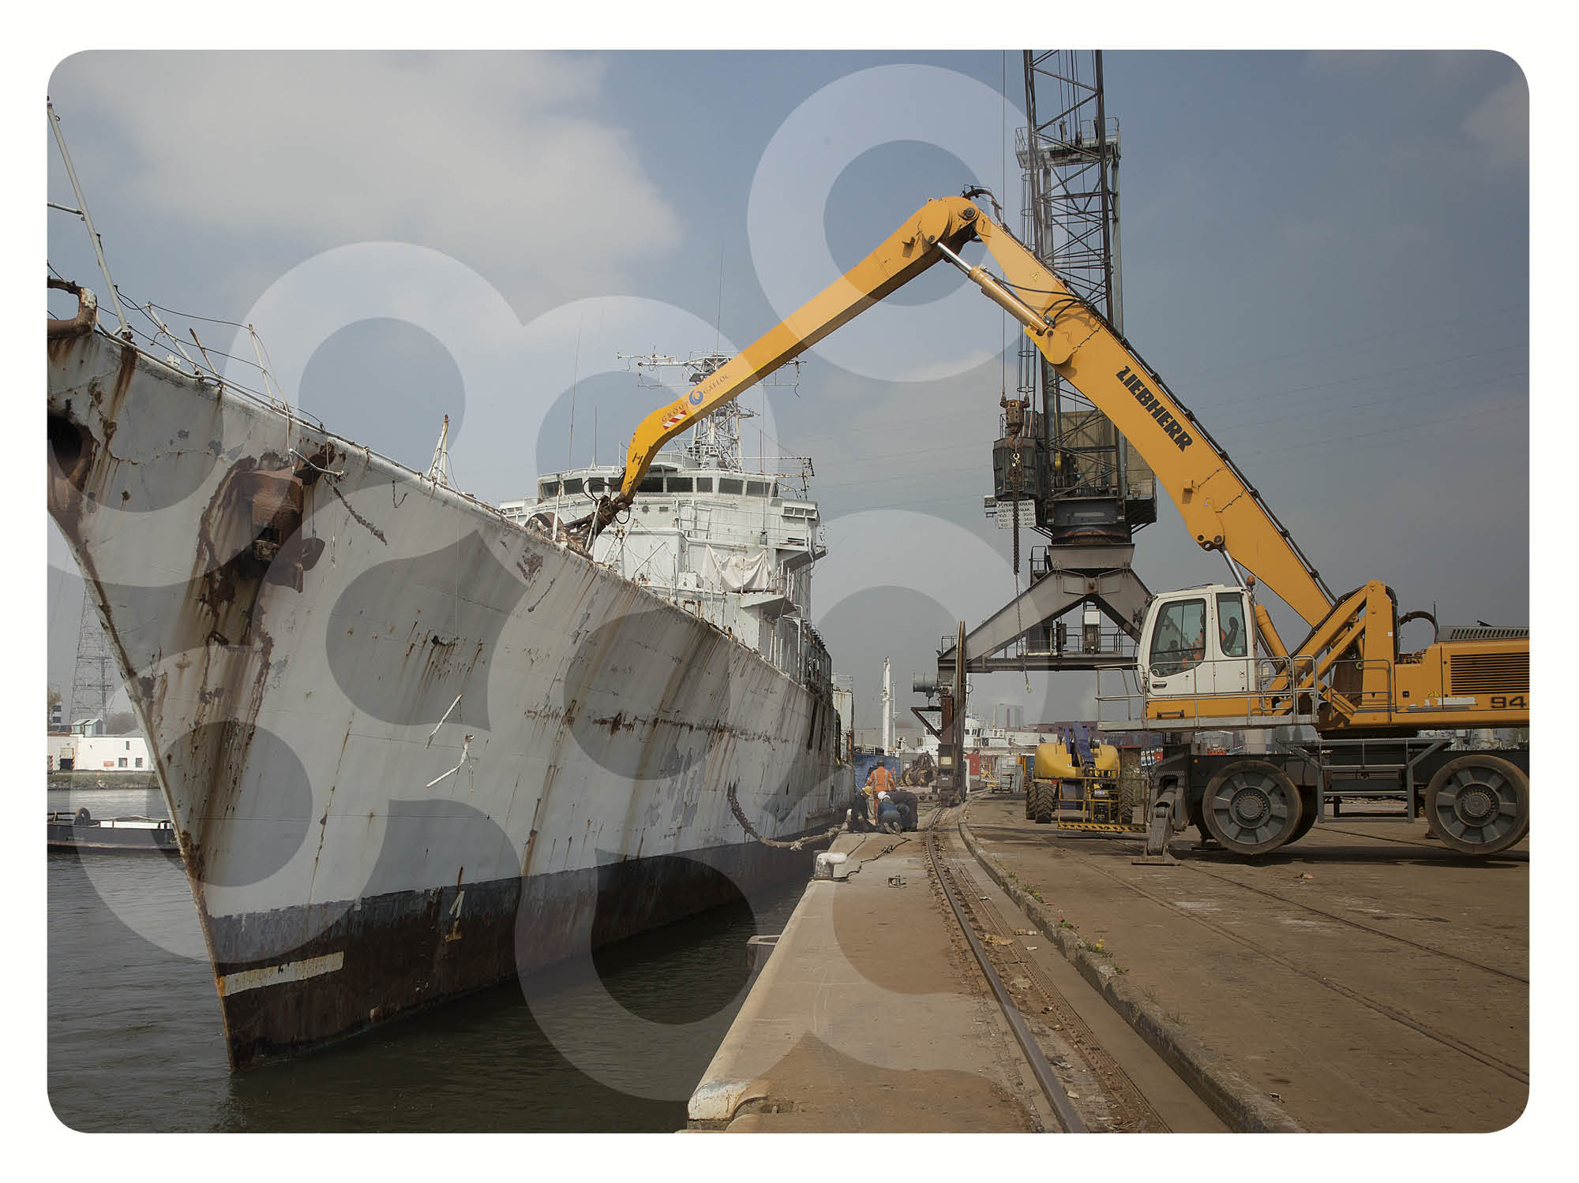
ONTMANTELEN EN HOOGWAARDIG RECYCLEREN

Slide 17
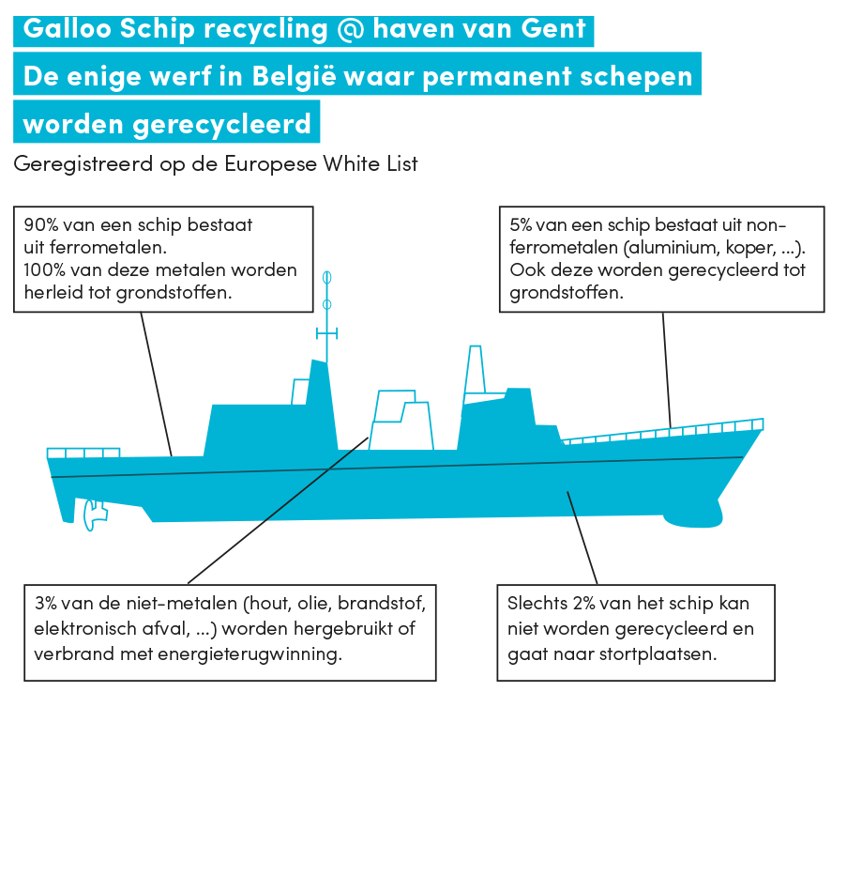
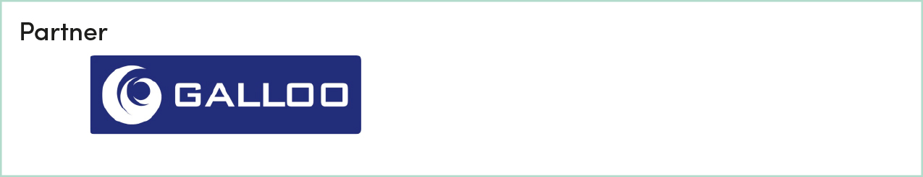
GALLOO
In de Gentse haven zijn meerdere bedrijven actief in de verhandeling van schroot. Per jaar wordt er ongeveer
1 miljoen ton schroot geproduceerd en verscheept.
Hierdoor is de haven een hub voor circulaire economie.
Het gaat hierbij niet alleen om ontmantelen, ook identificeren en sorteren van valoriseerbare stromen maakt deel uit van het proces om opnieuw grondstoffen te maken.
Het recyclagebedrijf Galloo, een van de belangrijkste in West-Europa, is hierin een van de voorlopers.
Op de scheepsafbraakwerf in de Gentse haven worden jaarlijks gemiddeld 40 schepen ontmanteld, goed voor zo’n 30.000 ton schroot.
98% van een schip wordt gerecycleerd. Dat is voornamelijk staal, maar ook koper, inox en aluminium kunnen teruggewonnen worden.

Slide 18
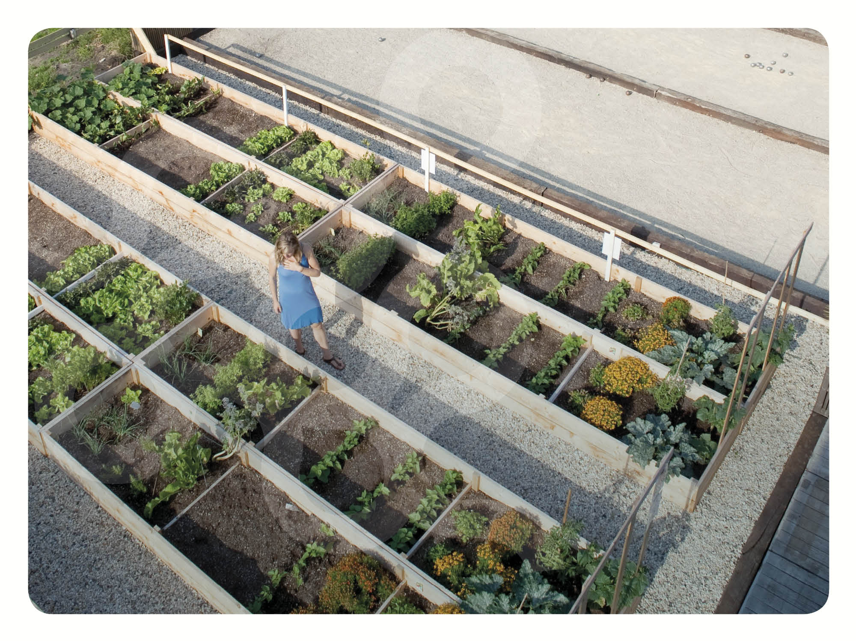
DE NATUUR NAAR DE STAD BRENGEN MET
GREENYARD HORTICULTURE

Slide 19

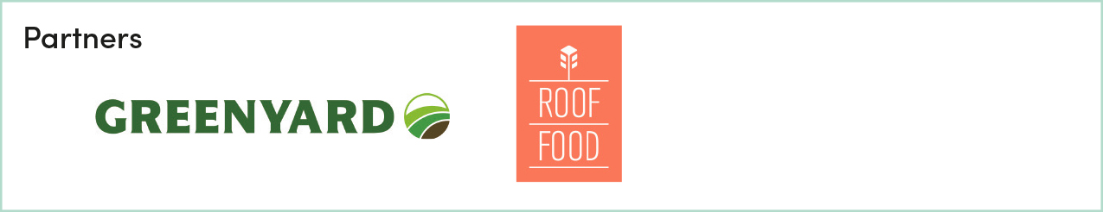
GREENYARD HORTICULTURE
De natuur naar de stad brengen, is niet altijd eenvoudig. Bomen kunnen voor heel wat rust zorgen, maar hoe zorg je ervoor dat de wortels ruimte en zuurstof krijgen in een dicht gebetonneerde straat?
Greenyard Horticulture werkt samen met heel wat lokale spelers aan goede substraten voor groen in de stad. De stadslandbouwers van ROOF FOOD bijvoorbeeld telen groenten op deze substraten in hun dakmoestuin, en helpen Greenyard op hun beurt om nog betere substraten te maken. Ook met groendaksubstraten, substraten voor bodembedekking, bomengranulaat en educatieve moestuinbakken voor scholen worden kansen gecreëerd voor groene stadsinitiatieven.
Greenyard produceert 1,5 miljoen m³ substraat op jaarbasis en is daarmee de derde grootste substraatproducent in Europa en behoort hiermee tot de Europese top van de substraatproducenten.
Om de ecologische impact van deze substraten te verminderen worden alle potentieel geschikte biomassastromen onderzocht op hun bruikbaarheid als grondstof. Zo zullen natuurbeheerresten uit heide- en bosbeheer in Vlaanderen in de toekomst als grondstof gebruikt worden in de substraten van Greenyard.
Gents project ‘Roof Food’: aanleg grootste Greenyard horticulture
van Vlaanderen (500m²).
109 Gentse basisscholen leren groenten kweken met het educatieve pakket ‘De Proeftuin’.
Greenyard horticulture is partner in het Gentse stadslandbouwproject
‘le petit botanique’ (EU EFS funds).

Slide 20
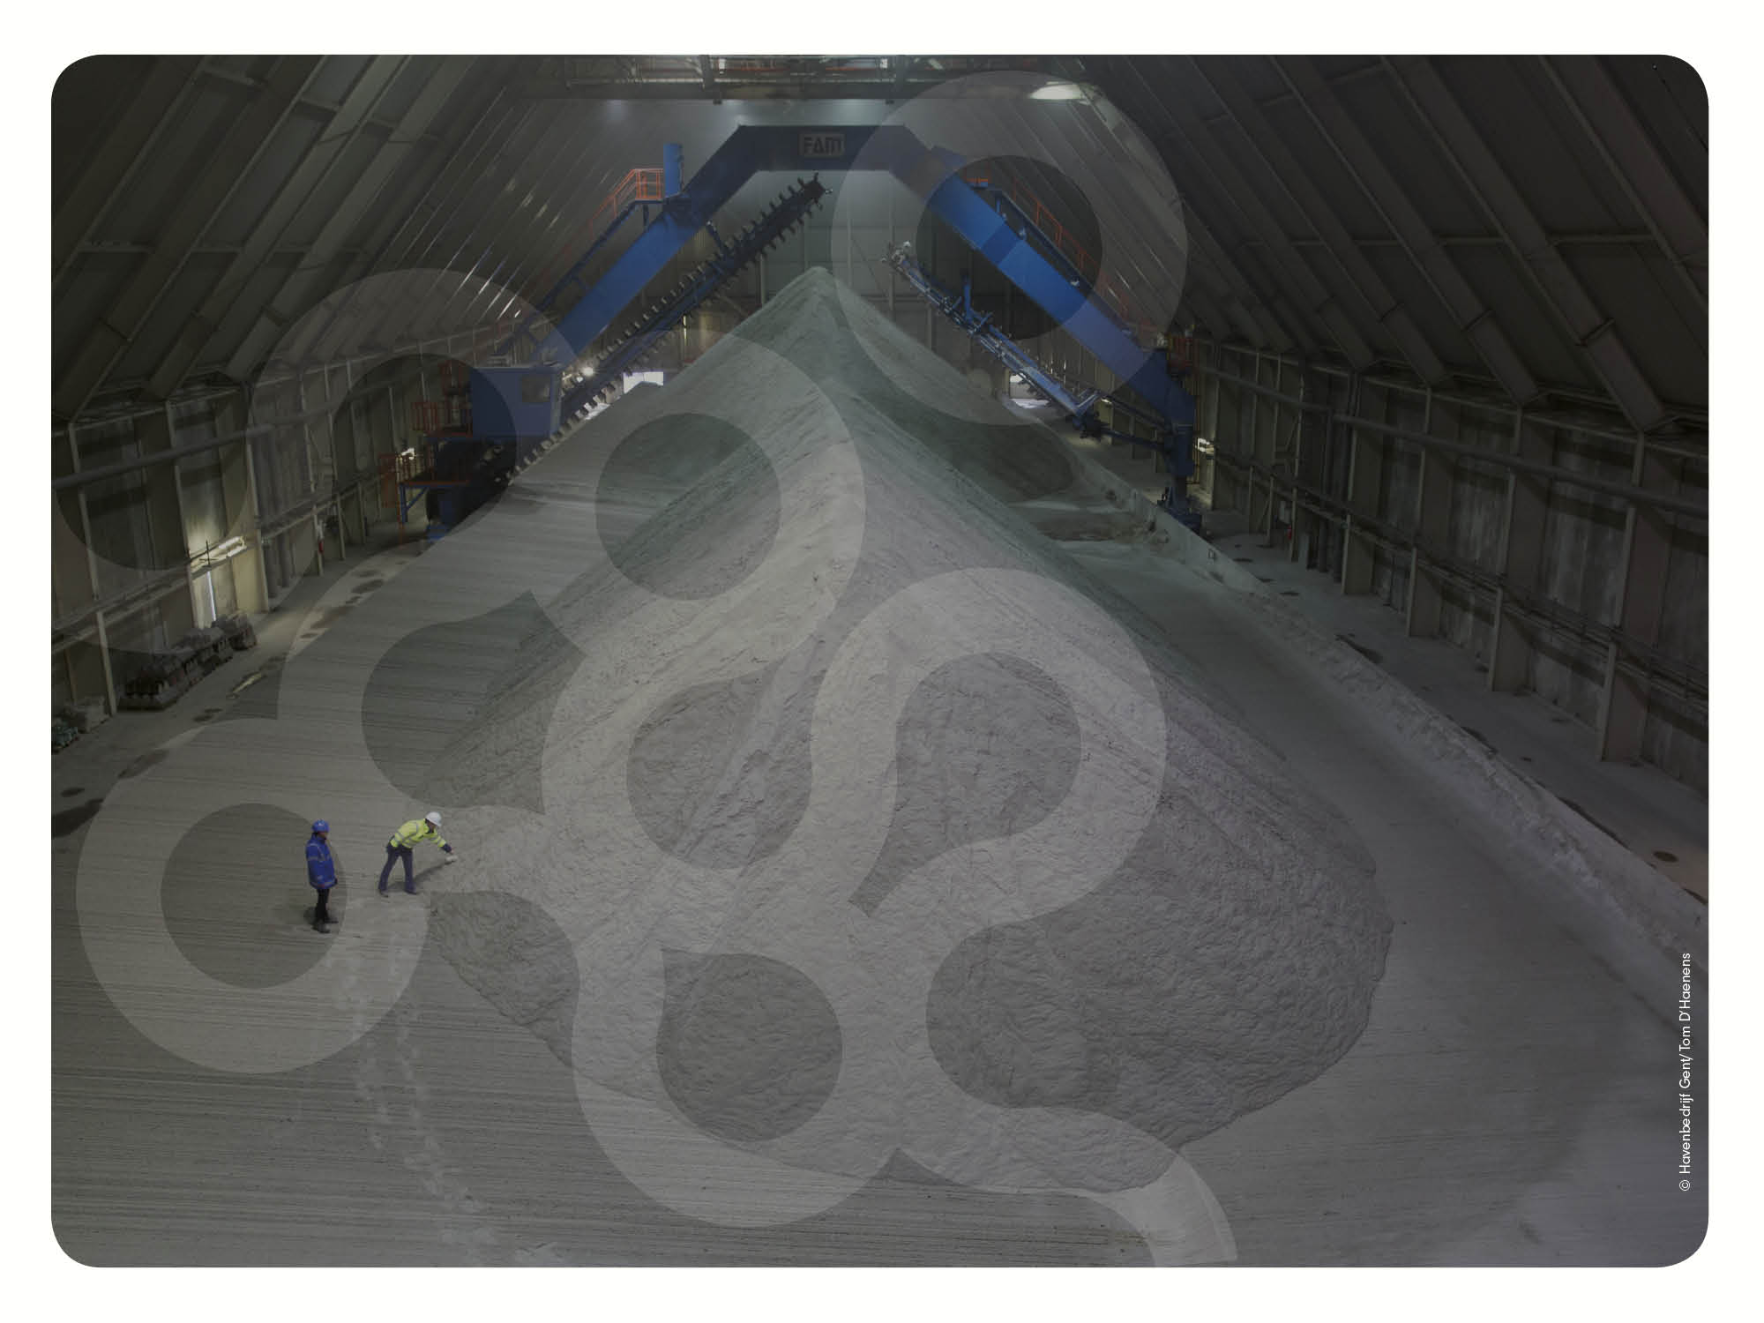
MINDER CO₂ DOOR MATERIALENHERGEBRUIK

Slide 21
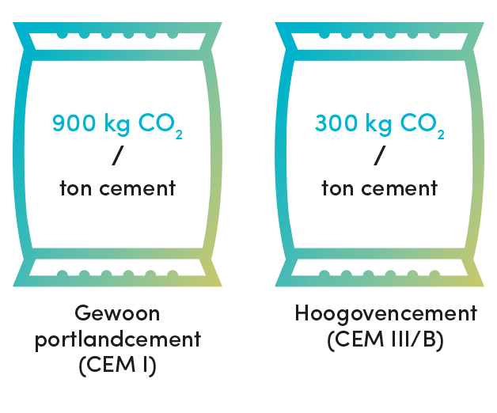
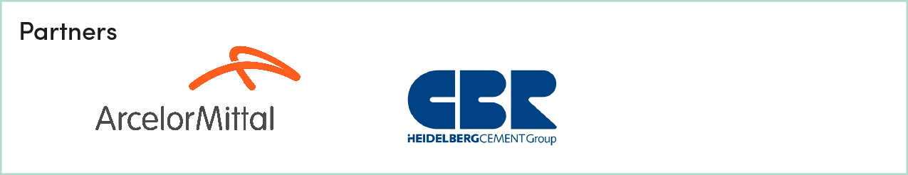
HOOGOVENCEMENT
Verder kijken dan de eigen sector en nagaan hoe
verschillende industrieën succesvol kunnen samen-werken? Dat is precies wat staalfabrikant ArcelorMittal en cementproducent CBR van de Heidelberg Cement Group hebben gedaan.
Beide bedrijven bundelden hun expertise en ontwikkelden met hoogovencement een nieuw en innovatief product.
Het ijzer dat bij ArcelorMittal wordt gewonnen, levert als restproduct namelijk ‘hoogovenzand’ op. Deze fijne korrels gebruikt CBR vervolgens als grondstof bij de productie van cement. Een win-winsituatie voor alle partijen.
De CO₂-uitstoot die vrijkomt bij de productie van hoogovencement dat voor 2/3 hoogovenzand bevat
is maar 1/3 van de uitstoot van traditioneel cement.
CBR hoogovencement bevat 51 à 82% hoogovenzand, afhankelijk van de cementklasse.
CBR verwerkt jaarlijks 650.000 ton hoogovenzand. Dat is bijna de helft van hun totale productie:
1,4 miljoen ton cement.

Slide 22
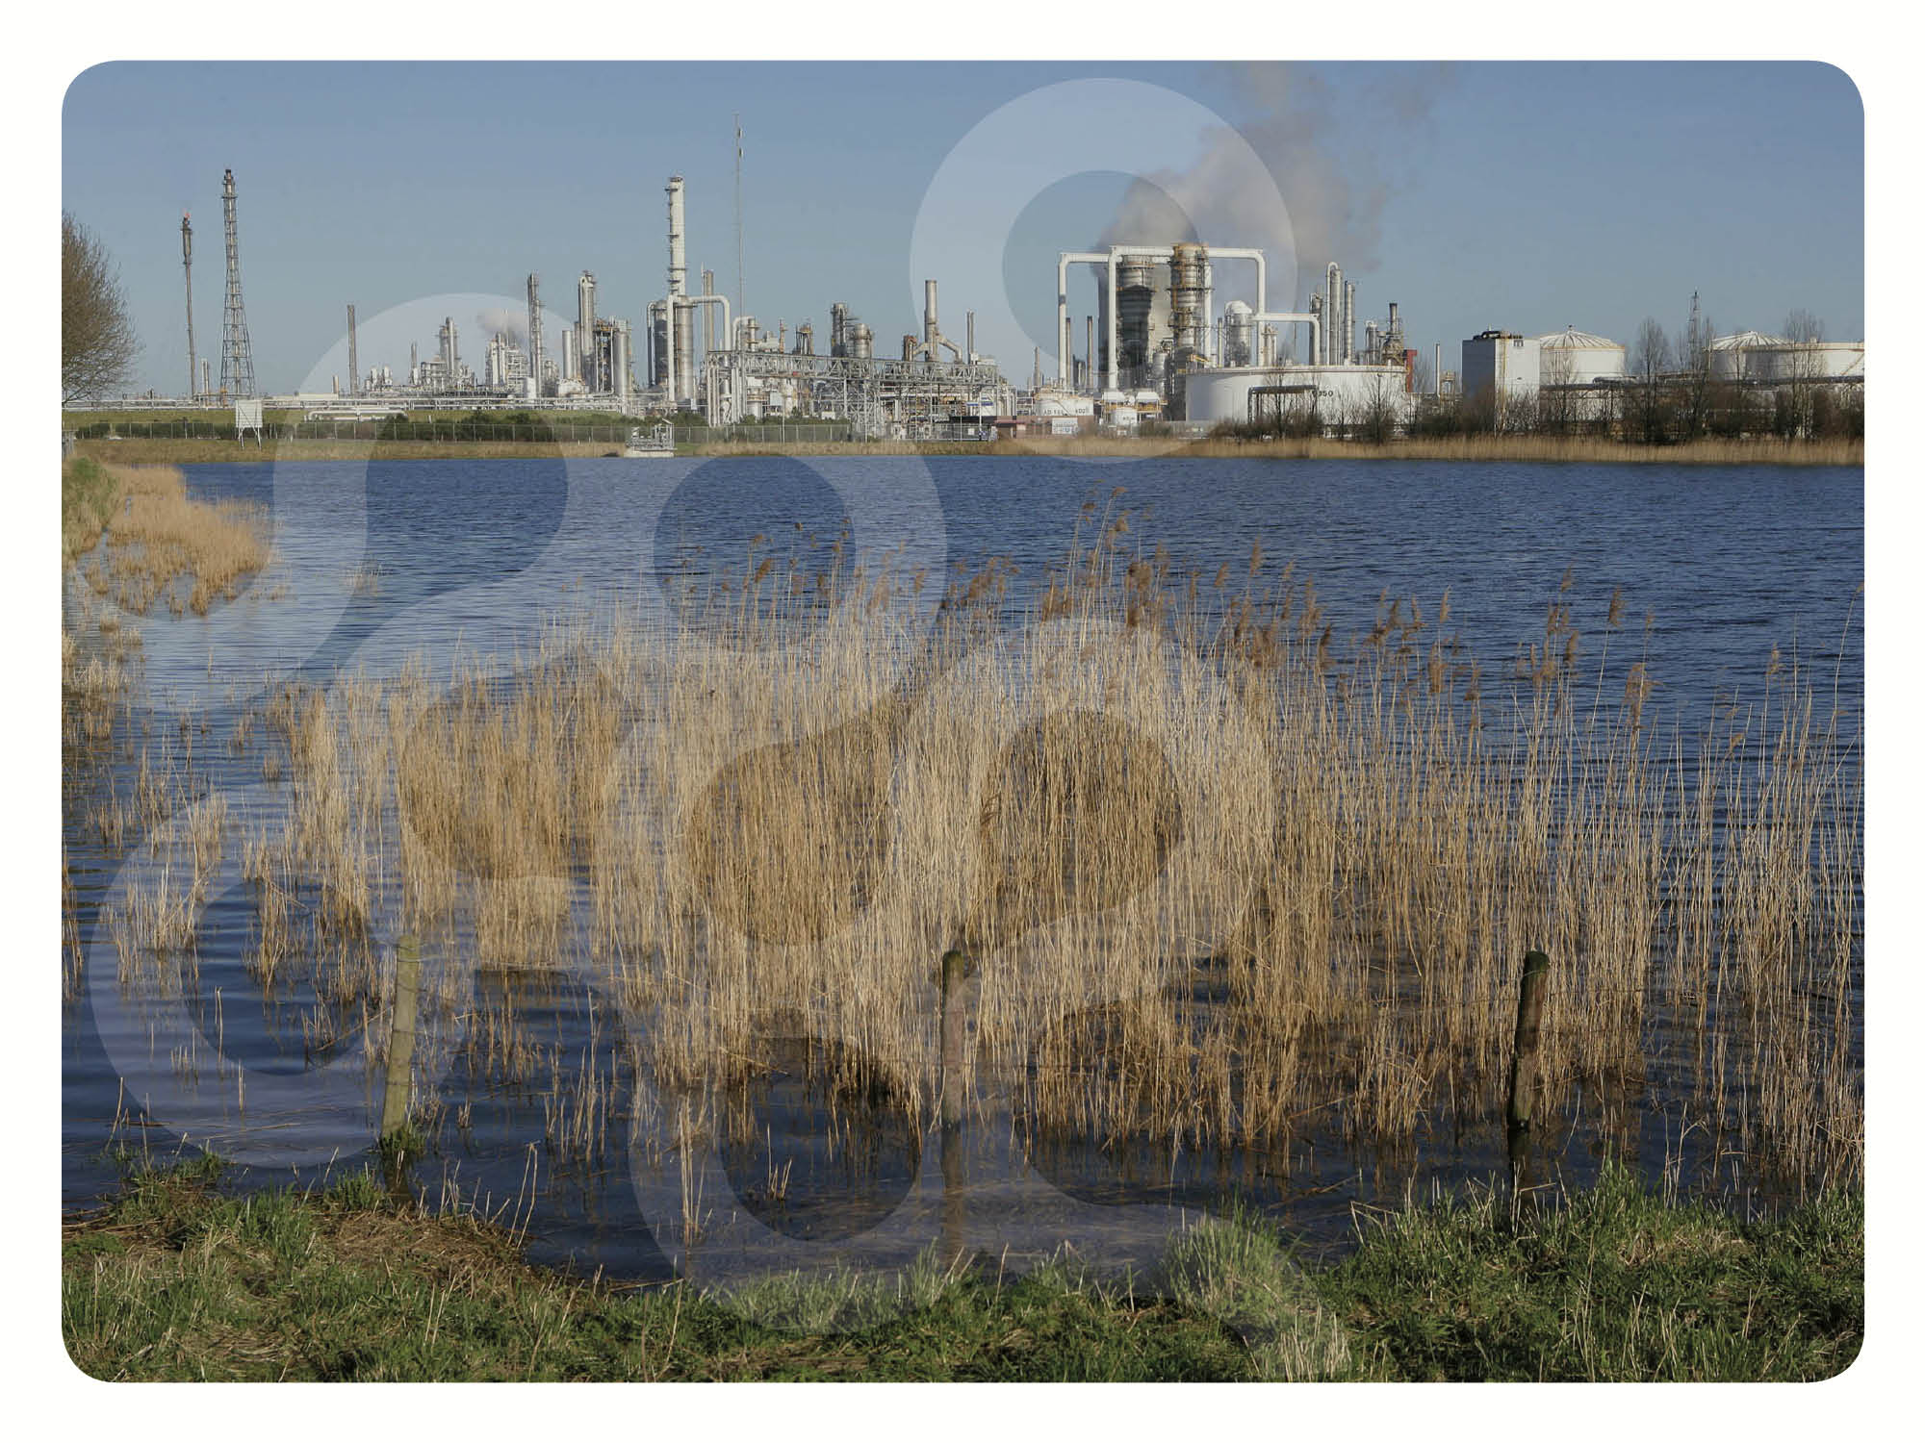
MOBIELE TESTOPSTELLING
VOOR INDUSTRIEEL WATERHERGEBRUIK

Slide 23
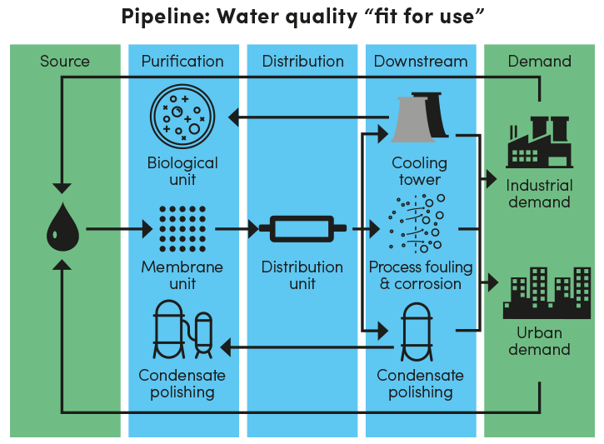
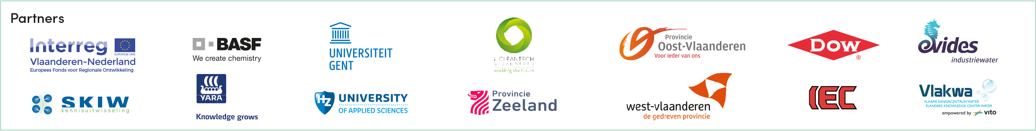
IMPROVED
IMPROVED onderzoekt hoe alternatieve waterbronnen zoals brak oppervlaktewater en afvalwater het efficiëntst kunnen worden gezuiverd voor hergebruik in de industrie.
IMPROVED ontwikkelt mobiele onderzoeks-infrastructuur die niet alleen toelaat het hele water-zuiveringstraject te testen, maar ook de invloed van de waterkwaliteit op corrosie en vervuiling kan simuleren zonder in het echte proces te moeten ingrijpen.
Het doel is om uiteindelijk een beter gesloten waterkringloop te hebben en het gebruik van zoet water voor de industrie te beperken.

Slide 24
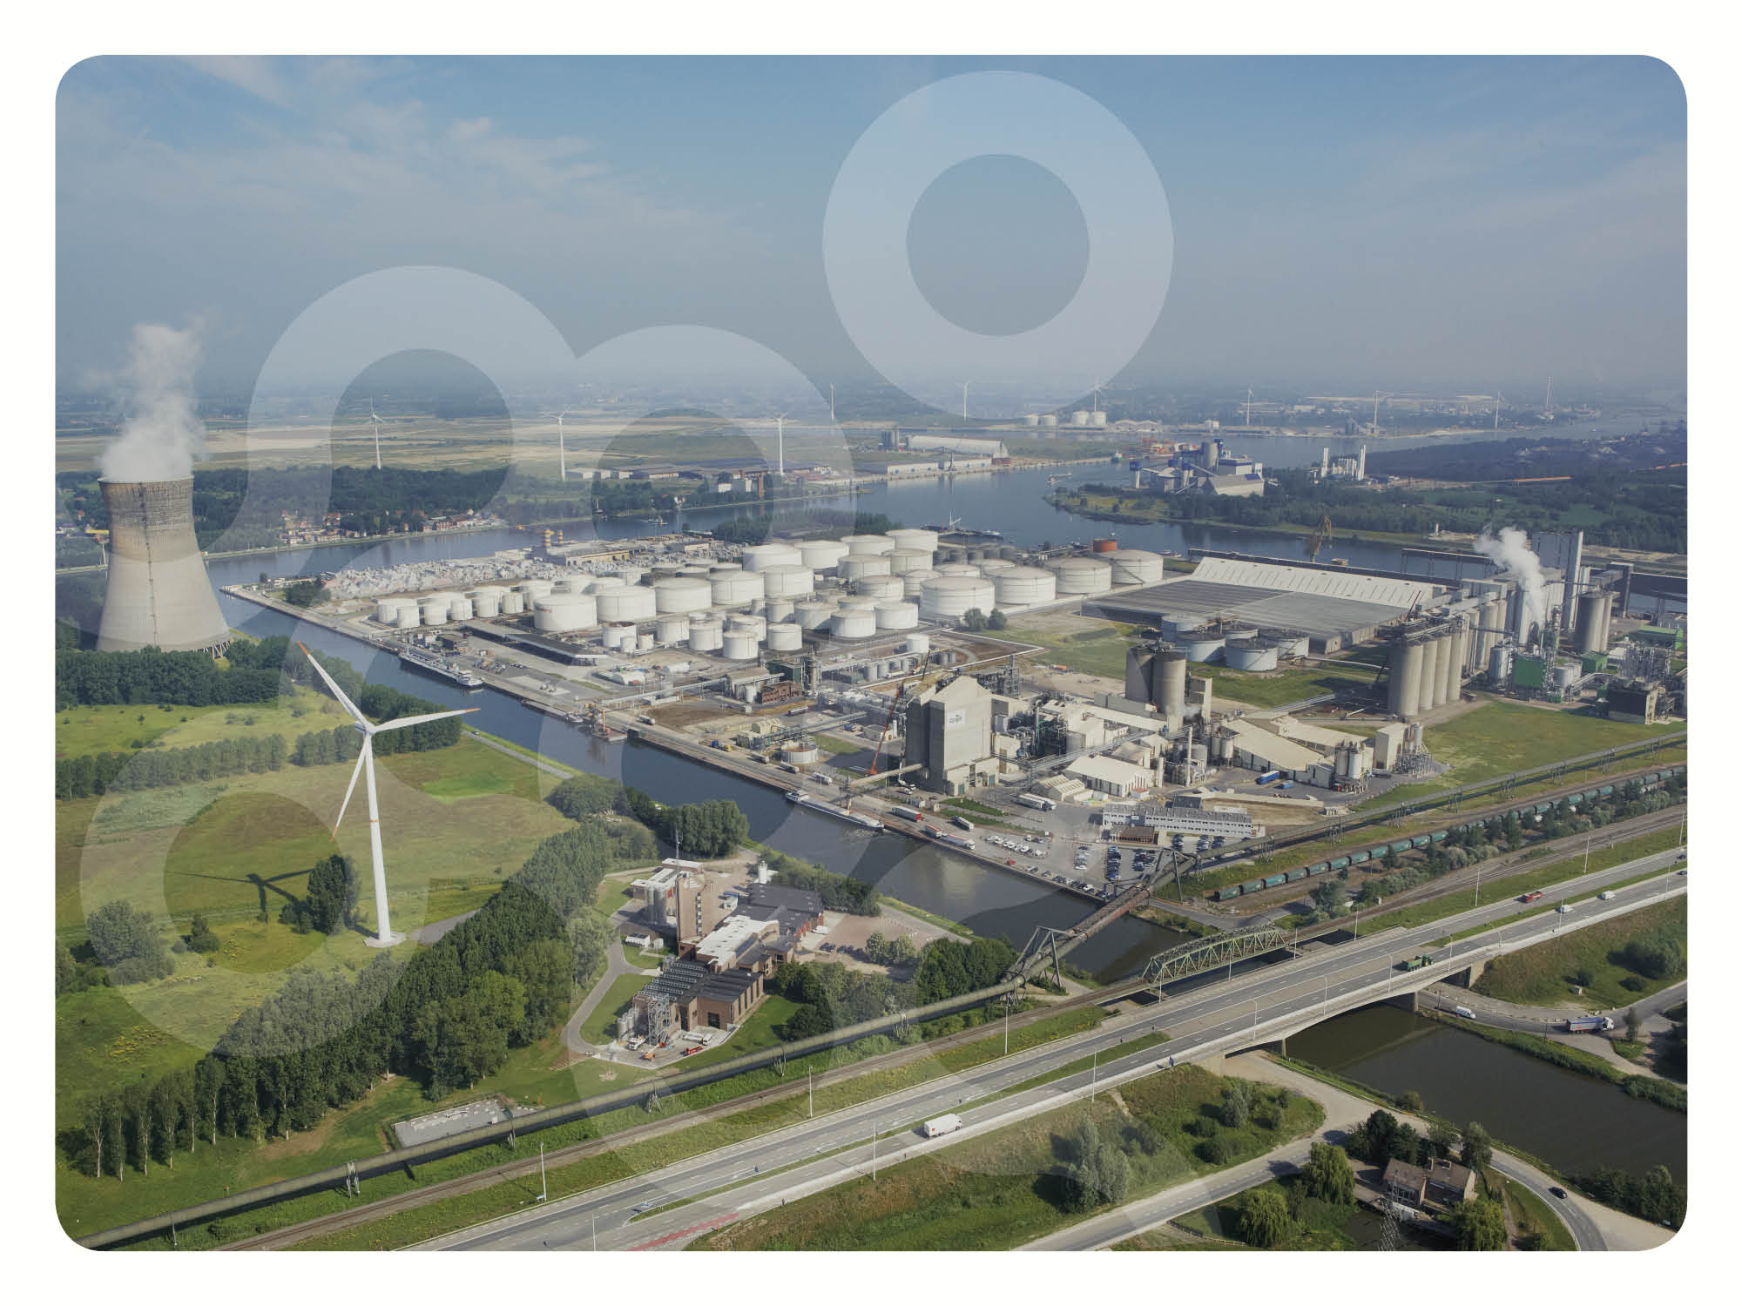
VAN GRONDSTOF TOT BIOBRANDSTOF OP ÉÉN LOCATIE

Slide 25
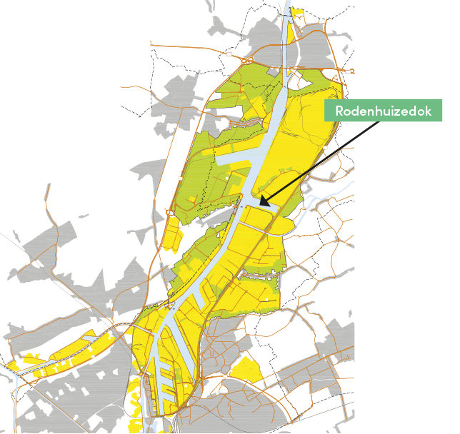

CLUSTER RODENHUIZEDOK
De Rodenhuizedok bioraffinage cluster in de haven van Gent is het grootste geïntegreerd productie-complex rond bio-energie in Europa.
De cluster produceert onder andere bio-ethanol,
biodiesel en bio-elektriciteit, en dat allemaal op
één productiesite.
De sterke integratie van een volledig productieproces, van grondstof tot biobrandstof, op één locatie levert belangrijke voordelen op, zoals de hoge eco-efficiëntie van het productieproces en de economische voordelen van schaalgrootte. Bovendien zullen de biogebaseerde activiteiten in de Gentse haven nog uitbreiden.
Hiervoor werd 80 ha gereserveerd in het nieuwe Kluizendok.

Slide 26
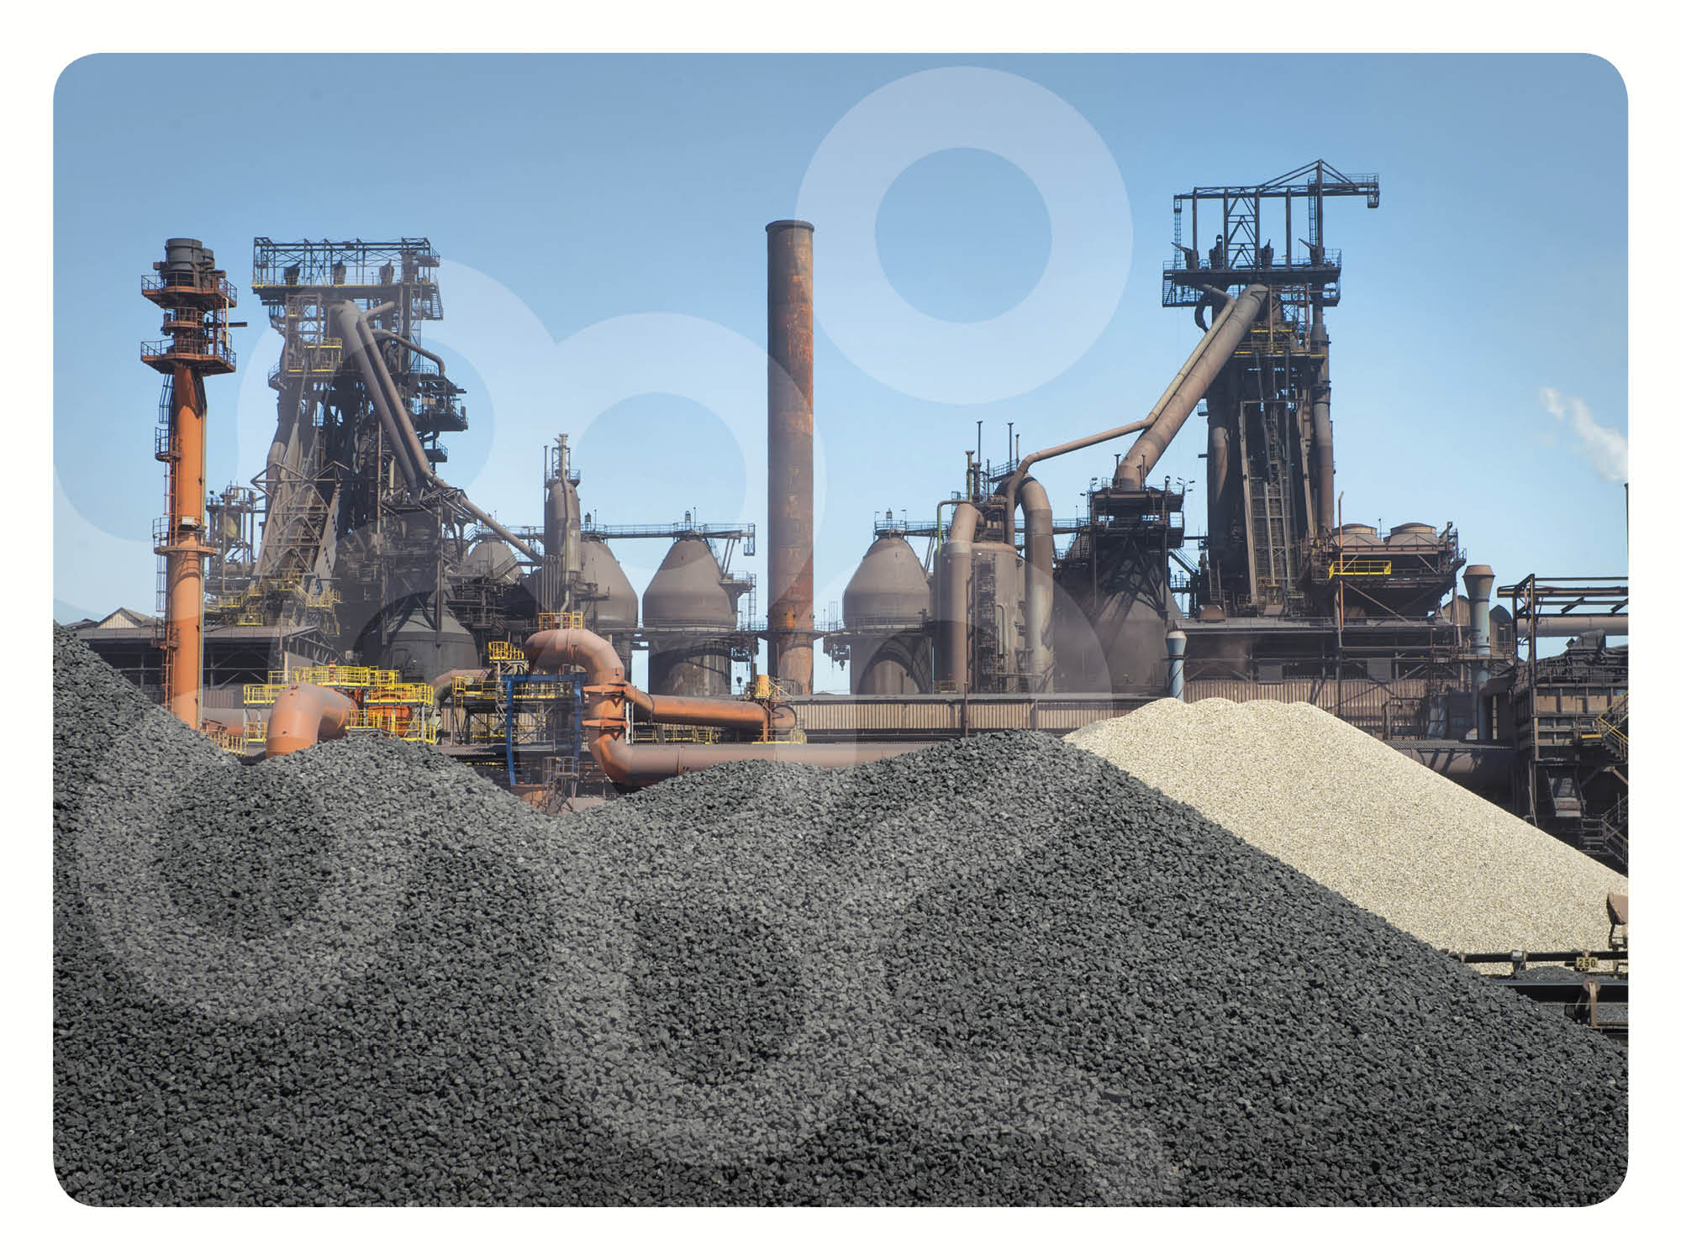
AFVALGAS WORDT GRONDSTOF

Slide 27
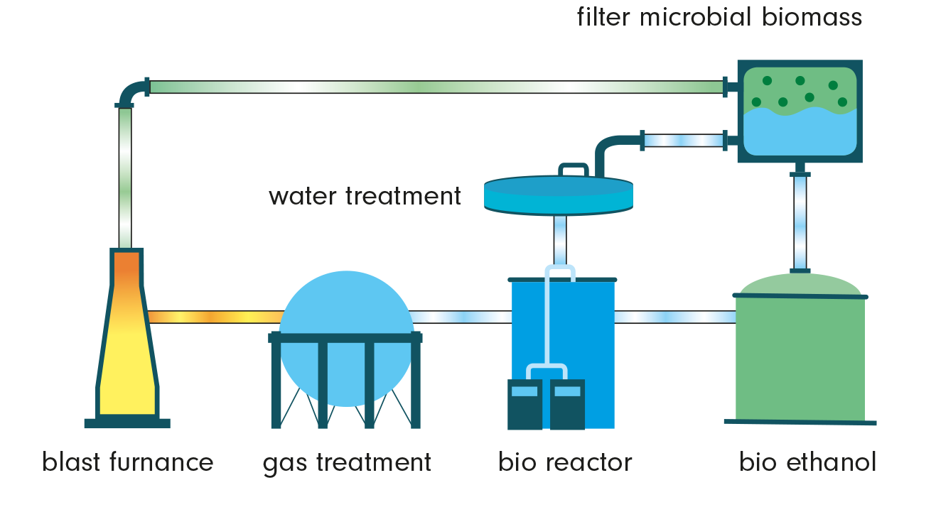
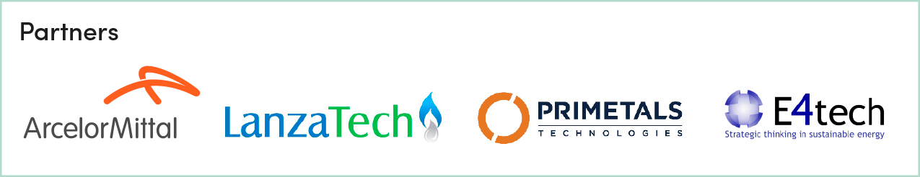
STEELANOL
Bij de productie van staal komen doorgaans grote hoeveelheden koolstofrijk syngas vrij. Maar dankzij de Steelanol-installatie zal dit afvalgas bij staalproducent ArcelorMittal binnenkort hergebruikt kunnen worden.
Bepaalde bacteriën kunnen de CO, CO₂ en H₂ uit het syngas namelijk omzetten in bio-ethanol, een brandstof en grondstof voor de chemie. De Steelanol-installatie zal op termijn 65.000 ton bio-ethanol per jaar opleveren.
De nieuwe Steelanol-installatie zal vanaf medio 2018 operationeel zijn. Het is de eerste installatie ter wereld op industriële schaal die van dit proces gebruikmaakt.
10,2 miljoen euro (van de in totaal 87 miljoen euro) wordt gesubsidieerd door het Horizon 2020-programma van de Europese Commissie.

Slide 28
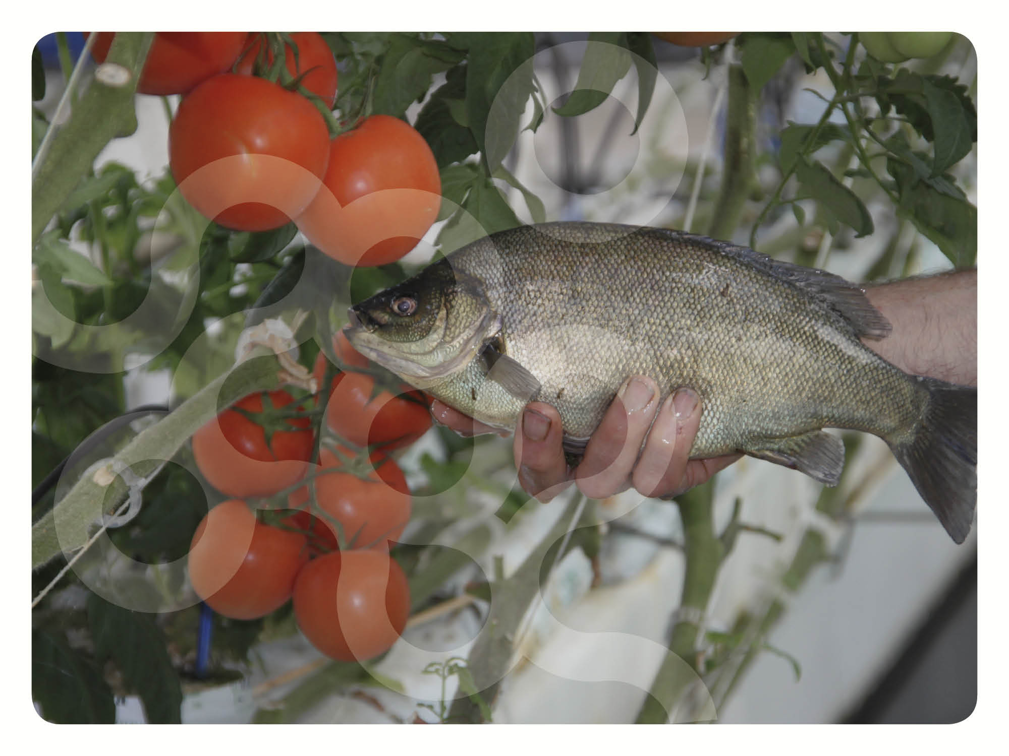
SLUITEN VAN KRINGLOPEN IN
ZOETWATERAQUACULTUUR EN GLASTUINBOUW

Slide 29
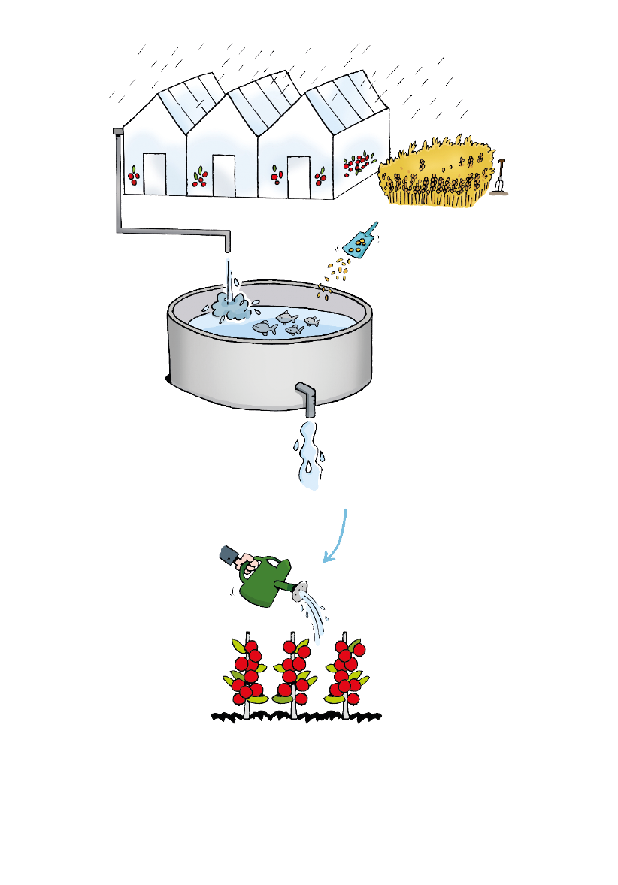
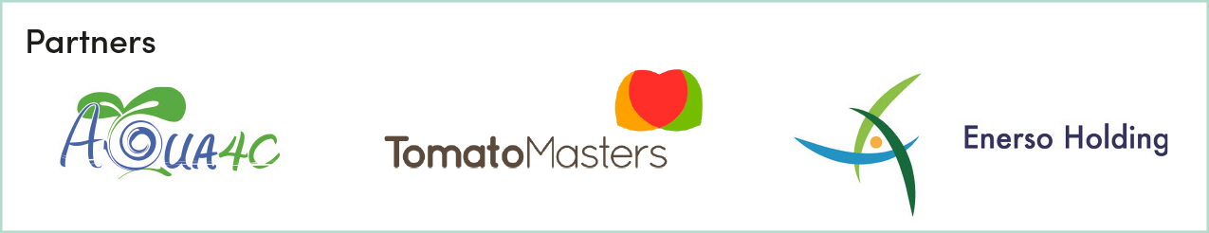
STOKSTROOM
Op de Stokstorme site in Kruishoutem wisselen Aqua4C en Tomato Masters water, nutriënten en energie uit in een uniek recirculatiesysteem.
De omegabaarzen van Aqua4C worden gekweekt in het regenwater dat wordt opgevangen door de serres van Tomato Masters. En de bassins van de vissen worden verwarmd met restwarmte van de tomatenserres.
Bij het zuiveren van het afvalwater worden bovendien nutriënten teruggewonnen die weer als meststof kunnen worden ingezet in de tomatenteelt.
Als de laatste tests succesvol zijn, zal het afvalwater van de visbassins rechtstreeks aan de tomaten gegeven worden en wordt dit de eerste aquaponics-installatie op commerciële schaal in België.

Slide 30
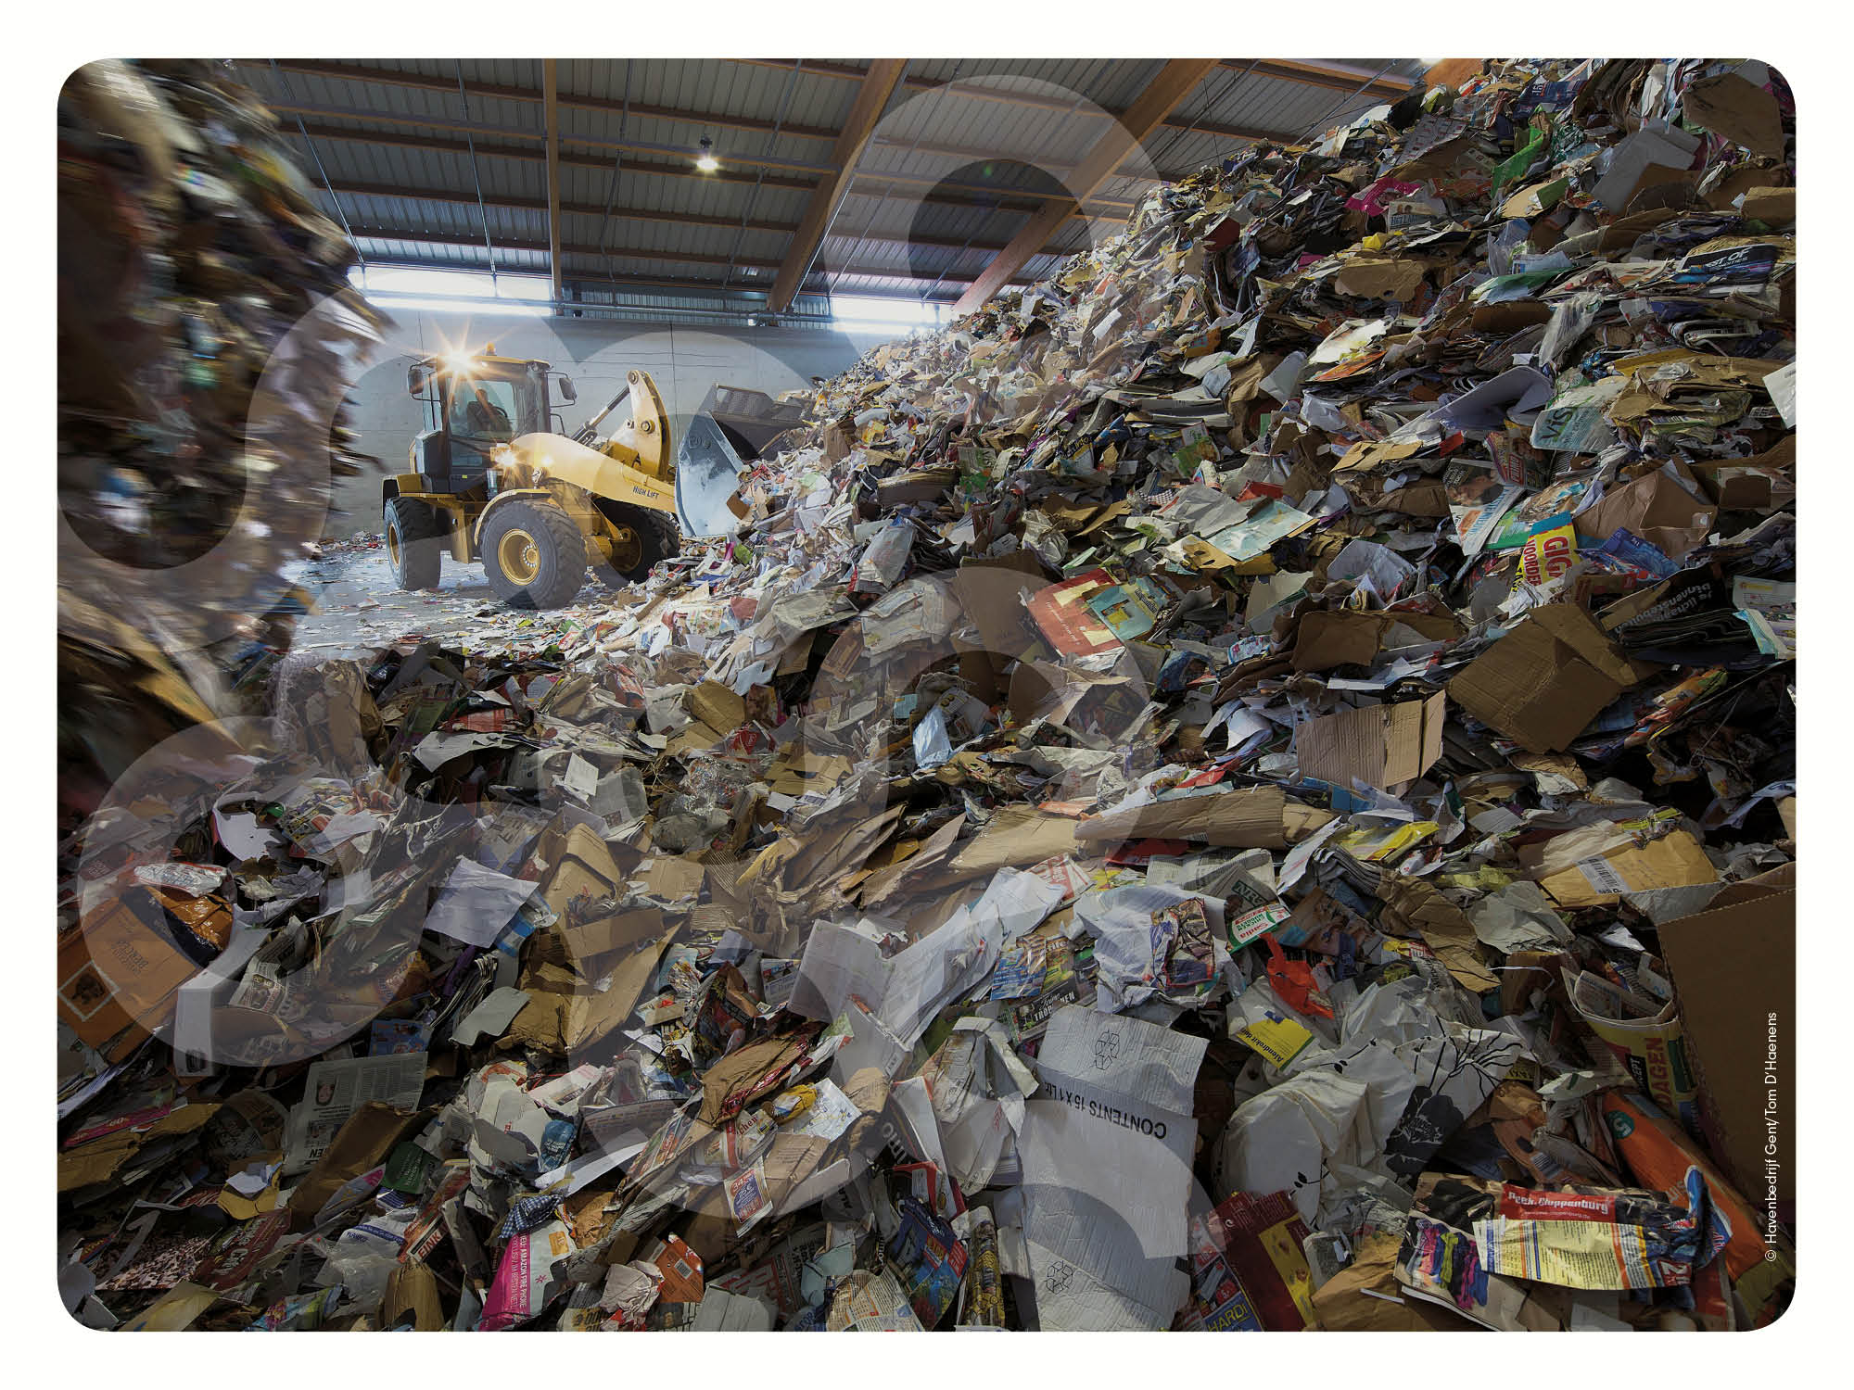
CIRCULAIR PAPIER

Slide 31

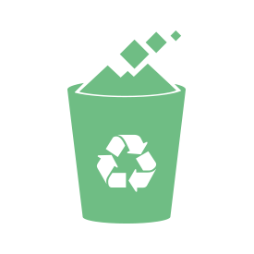
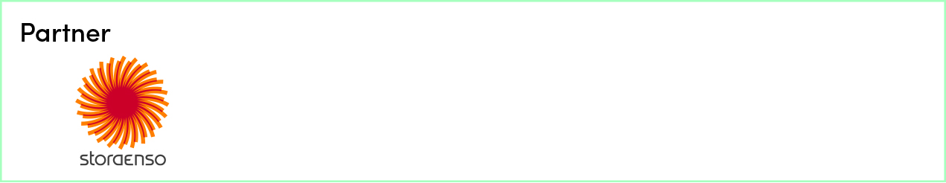
Stora Enso
Papiergigant Stora Enso Langerbrugge produceert kranten- en magazinepapier op basis van uitsluitend oud papier. Hout komt hier dus niet aan te pas.
Het oud papier wordt ingezameld in een straal van 300 km rond de fabriek, een ‘urban forest’ van ongeveer 80 miljoen inwoners. Dus Stora Enso Langerbrugge verwerkt veel meer oud papier dan Vlaanderen kan leveren.
Stora Enso verwerkt jaarlijks 650.000 ton hoogwaardig uitgesorteerd papier tot 550.000 ton gerecycleerd kranten- en magazinepapier.
De twee papiersorteerinstallaties op de site verwerken
zo’n 420.000 ton oud papier per jaar en dekken ongeveer 40% van de oud papier behoefte van Stora Enso.
De kringloopeconomie wordt gesloten door het integraal inzetten van de papierfractie als grondstof voor de twee papiermachines.

Slide 32
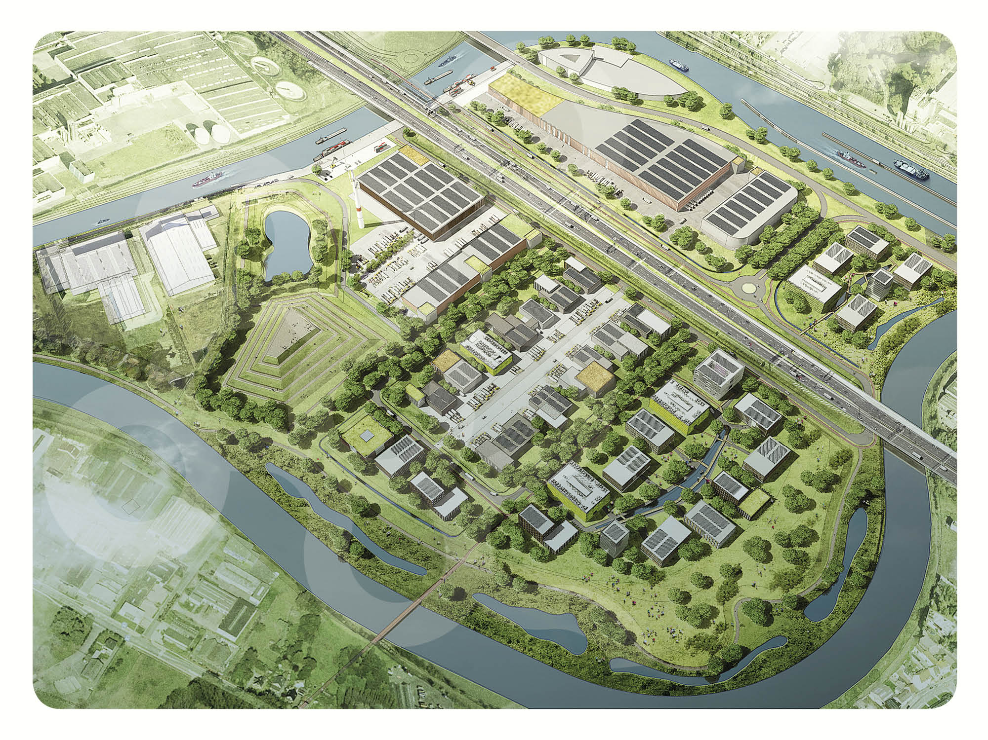
DUURZAME RUIMTE VOOR SCHONE TECHNOLOGIE

Slide 33
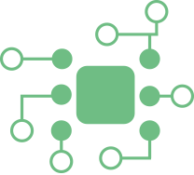
TECH LANE GHENT SCIENCE PARK
Op de site Eiland Zwijnaarde wordt een nieuwe campus van Tech Lane Ghent Science Park uitgebouwd.
Dit wetenschapspark focust op bedrijven actief in cleantech, ICT, materialen en life sciences. In samenwerking met de UGent wordt ruimte voorzien voor cleantechlaboratoria en -kantoren.
Tech Lane Ghent Science Park zet volop in op duurzame ontwikkeling. De focus op ecologisch bouwen, een duurzame mobiliteits- en energiestrategie en veel publiek toegankelijke groenvoorzieningen onderstrepen die ambitie.
Tech Lane Ghent Science Park is strategisch gelegen nabij de verkeerswisselaar van de E40 en de E17 en met een rechtstreekse aansluiting op de R4.
Reeds 52 ha ontwikkeld
met 11 internationale R&D hoofdkantoren,
45 hightech start-ups,
7 onderzoekscentra,
3 incubatoren,
2 acceleratoren en 3300 onderzoekers.
15 ha nieuwe ontwikkeling
voor hightech bedrijven,
spin-offs en scale-ups in R&D.

Slide 34
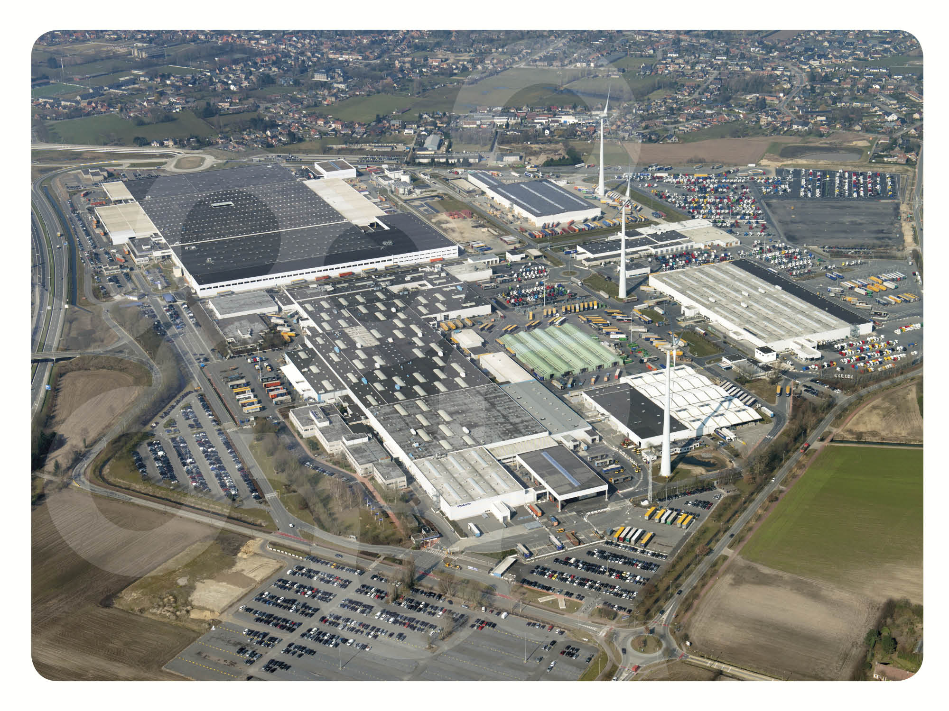
CO₂ NEUTRALE ASSEMBLAGE

Slide 35


VOLVO TRUCKS GENT
Volvo Trucks Gent is de grootste assemblagefabriek van de groep in Europa. Hier rollen jaarlijks zo’n 40.000 trucks van de band.
Volvo Group nam een pioniersrol op zich door van Volvo Trucks Gent in 2007 de eerste CO₂-neutrale assemblagefabriek uit de automobielsector ter wereld
te maken.
Zowel elektriciteit als warmte worden op een
CO₂-neutrale manier opgewekt.
Een Volvo truck die in Gent van de band rolt bestaat voor één derde uit gerecycleerd materiaal.
½ wordt zelf opgewekt en ½ wordt als groene elektriciteit aangekocht
Drie windmolens (samen 6 MW) en zonnepanelen op de terreinen van Volvo
Groene elektriciteit via waterkrachtcentrales, vooral uit de Franse Alpen
Houtpellets en biobrandstoffen
Oude stookoliecentrale werd omgebouwd om biobrandstoffen te kunnen verbranden
Een houtpelletcentrale (5MW) die ook andere biomassa-stromen kan verwerken

Slide 36

VERDUURZAMEN VAN RUIMTE EN MAAKBEDRIJVEN

Slide 37


BEDRIJVENTERREIN WIEDAUWKAAI
Aan de Wiedauwkaai ontwikkelen Stad Gent, sogent en de NMBS een duurzaam bedrijventerrein dat vooral inzet op KMO’s en maakbedrijven. De groene fiets- en wandelas die ernaast wordt aangelegd, maakt van de site een aangename, groene en vlot bereikbare werkomgeving, vlak bij het stadscentrum.
Maximale ontwikkeling van percelen door centrale aanleg (en beheer) van groen
Individuele begeleidingstrajecten bij de opmaak van bouwplannen, met focus op energie en materialen
CO₂-neutraal elektriciteitsverbruik
Vlot bereikbaar, ook met de fiets en het openbaar vervoer
4,5 ha groene fiets- en wandelas langs de Lieve
Affordable business space

Slide 38

HET GROOTSTE ZONNEPARK VAN DE BENELUX

Slide 39

DE ZONNEBERG
In 2010 startte het consortium Terranova met het inkapselen van een 70 ha grote gipsberg in Zelzate. Terranova Solar – een samenwerkingsverband tussen Imasco (Aertssen), DEC (Deme), Jan de Nul Group, Envisan en de publieke besturen POM Oost-Vlaanderen en Finiwo – heeft op die berg vervolgens het grootste zonnepark van de Benelux gebouwd: de Zonneberg.
Goed voor een pak groene stroom én extra
werk-gelegenheid.
Een klein deel van de gipsberg wordt nog uitgemijnd. Het gips wordt verkocht aan champignontelers,
als bodemverbeteraar.
Groene stroom voor 4000 gezinnen
Totaal actueel vermogen van 16,5 MW
Inmiddels meer dan 2613 ton CO2 bespaard

Slide 40

ZERO AFVALWATER MET ENERGIE- EN NUTRIËNTENWINNING

Slide 41

ZAWENT
De reconversie van brownfields naar moderne woonwijken die aan alle eisen van de 21ste eeuw voldoen, is niet vanzelfsprekend.
Projectontwikkelaar Re-Vive zet volop in op deze nieuwe stadsontwikkelingen en kiest daarbij resoluut voor innovatie en duurzaamheid.
Op de Nieuwe Dokken-site zal het afvalwater en groente- en fruitafval van de bewoners gebruikt worden om biogas, meststoffen, warmte en proceswater te produceren. De vervuiler betaalt hier niet langer alleen, maar wordt ook betaald.
De bewoners kunnen via een duurzaamheids-coöperatie investeren en mee verdienen aan
de nieuwe stadsontwikkeling.

